Slide 1
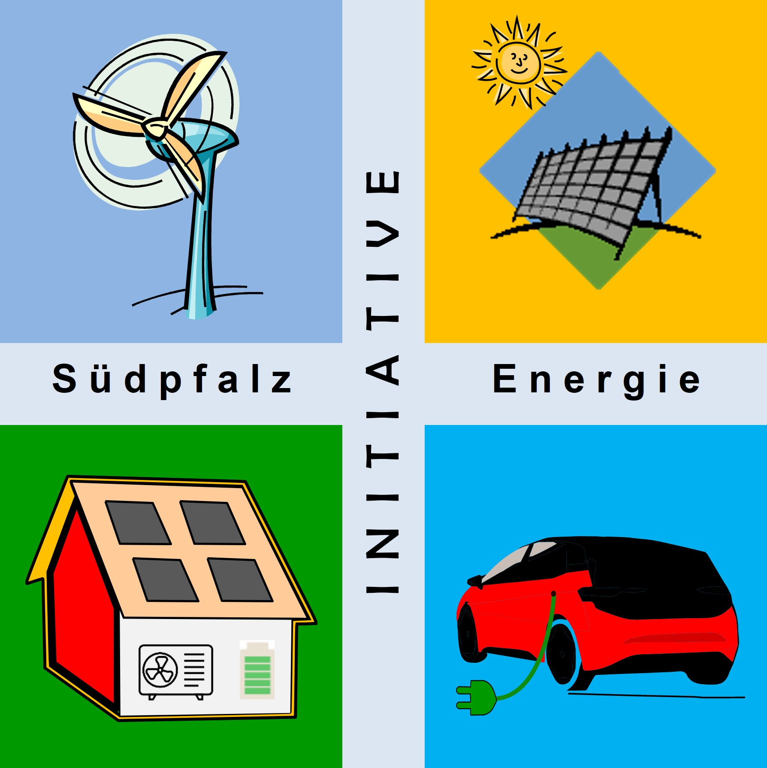
Klimaschutz - Energiewende 2.0
EE-Ausbaupfad in D und RLP
Stand FV05 vom 19.11.2023
Klimaschutz – Energiewende 2.0 | EE-Ausbaupfad in D und RLP | FV05 ISE e.V.

Slide 2
Agenda
Einführung
Grundlagen Erneuerbare Energien (EE)
- PV-Anlagen
- Windkraftanlagen
- Biogasanlagen
Struktur zur Herleitung der Ergebnisse für die EE-Komponenten
EE-Ausbaupfad in D
EE-Ausbaupfad in RLP
Brennstoffkosten, Subventionen/Schäden vs. Investitionskosten
Energieerzeugung auf landwirtschaftlich genutzten Flächen
Nebenwirkungen und Beteiligungen
Sektorkopplung zwischen Erzeugung und Verbrauch (ProSumer)
Fazit
Quellen

Slide 3
Einführung
Photovoltaik (PV) und Windkraftanlagen (WKA) ergänzen sich saisonal und sind die tragenden Säulen beim Ausbau der EE.
Biogasanlagen sollten nur mit landwirtschaftlichen und urbanen Bioabfällen betrieben werden. Wasserkraft hat in D praktisch keine Ausbaupotenziale.
Beim Primärenergiebedarf sind nur die Endenergieverbrauchssektoren „Industrie, Verkehr, Haushalte und GDH“ berücksichtigt (siehe Kapitel „Energiebedarf“).
Der zusätzliche Energiebedarf für die „klimaneutrale Grundstoff-Industrie“ (513 TWh/a) wird im entsprechenden Kapitel behandelt.
Für die Berechnung der Investitionskosten hat das ISE e.V.-Konzeptteam bewusst einen konservativen Ansatz gewählt und nur EE-Komponenten berücksichtigt, die entweder bereits lieferbar sind oder kurz vor der Markteinführung stehen.
0)
Zu erwartende Entwicklungen bei den EE-Komponenten in den nächsten 20 Jahren z.B. bei PV die Heterojunction-Technologie, werden den Wirkungsgrad steigern und damit sowohl den notwendigen Flächenbedarf als auch die Kosten deutlich senken – eine sehr gute Perspektive!
Die Maßnahmen zur Zielerreichung müssen im Einklang mit dem Naturschutz stehen und sozial gerecht sowohl bei der Kostenträgerschaft als auch bei der Partizipation für Investitionen gestaltet werden.
Quelle: 0) Quellenliste, ISE e.V.

Slide 4
Grundlagen EE (1) PV (1)
Vorbemerkung
Bei den PV-Anlagen wird mittels Solarzellen ein Teil der Sonnenstrahlung (sichtbares Licht) in elektrische Energie umgewandelt.
In Abhängigkeit von der Jahreszeit ändern sich die Erträge der PV-Anlagen. Im Sommer sind die Erträge deutlich höher als im Winter!
Je südlicher die PV-Anlage aufgebaut ist (Breitengrad), um so höher sind die Erträge (Volllaststunden).
Photovoltaik (PV) hat die größten Ausbaupotenziale der EE und kann auf verschiedenste Flächen gebaut werden:
- Dächer (private Häuser, öffentliche Liegenschaften, GHD und Industrie)
- Balkongeländer
- Fassaden
- Parkplätze
- Verkehrswege, z.B. über Straßen (Autobahn)
- Freiflächen (landwirtschaftliche Flächen mit niedrigen Ertragszahlen)
- landwirtschaftlich genutzte Flächen mit Doppelnutzung (AGRI-PV)
Um die notwendige Energie erzeugen zu können, müssen ALLE Optionen genutzt werden!
Von allen Arten der EE hat PV die niedrigsten Erzeugungskosten!
Notes:
Hersteller:
Minfeld: GE
Schneeberger Hof: Enercon,
Siemens

Slide 5
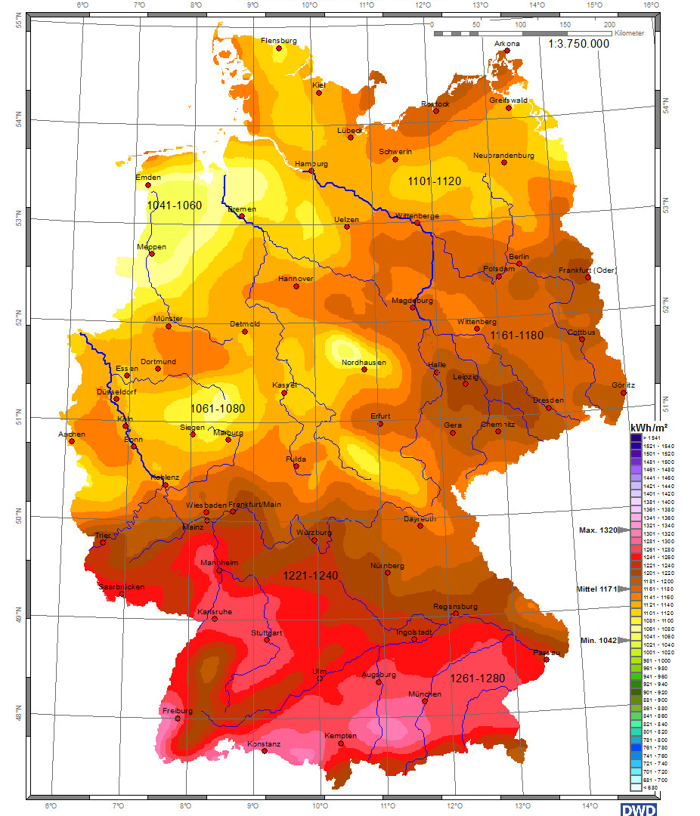
Grundlagen EE (1) PV (2)
Globalstrahlung Deutschland, Jahressumme 2020
Quelle: DWD Messnetz, basierend auf Satellitendaten Un Bodendenwerten.
Je südlicher, desto höher die Erträge!

Slide 6
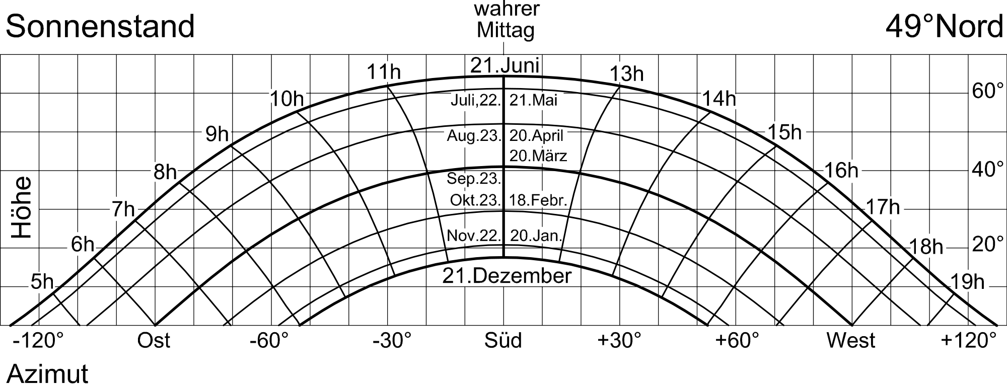
Grundlagen EE (1) PV (3)
Der Sonnenstand, räumlicher Verlauf
Quelle: WIKIPEDIA, Sonnenstand
Die Unterschiede bei der Sonneneinstrahlung zwischen Sommer und Winter sind gewaltig
Notes:
Hersteller:
Minfeld: GE
Schneeberger Hof: Enercon,
Siemens

Slide 7


Grundlagen EE (1) PV (4)
Der Sonnenstand, azimutaler Verlauf
Süd
21. Dez. 08:00 Uhr
- 53 °
21. Dez. 16:00 Uhr
+ 53 °
SD: 8 h
20. März. 06:30 Uhr
23. Sep. 06:20 Uhr
- 90 °
20. März. 18:30 Uhr
23. Sep. 18:20 Uhr
+ 90 °
SD: 12 h
Ost
West
21. Jun. 04:30 Uhr
- 127 °
21. Jun. 20:30 Uhr
+ 127 °
SD: 16 h
Nord
Quelle: sonnenaufgang-sonnenuntergang.de, ISE e.V.
Im Frühjahr/Sommer/Herbst decken Ost/West-Anlagen zusätzliche Potenziale ggü. Süd ab!
Notes:
Hersteller:
Minfeld: GE
Schneeberger Hof: Enercon,
Siemens

Slide 8
Grundlagen EE (1) PV (5)
Saisonale Erträge
1/3 Winter: niedrig
Nov
Dez
Jan
Feb
1/3 Übergangszeit:
Herbst: mittel
Okt
Mrz
Frühjahr: mittel
Sep
Apr
Aug
Mai
Jul
Jun
1/3 Sommer: hoch
Quelle: ISE e.V.
In der Übergangszeit und im Sommer kommt die PV-Anlage ins „Brummen“!

Slide 9
Grundlagen EE (1) PV (6)
Potenziale für unterschiedliche Hausflächen
%-tuale Erträge ggü. Südausrichtung
90
80
95
100
W
95
65
60
70
65
O
Quelle: Wolfgang Müller S-I-Z
S
Ost/West-Anlagen kommen auf ca. 80 % ggü. Süd-Anlagen
Notes:
Hersteller:
Minfeld: GE
Schneeberger Hof: Enercon,
Siemens

Slide 10
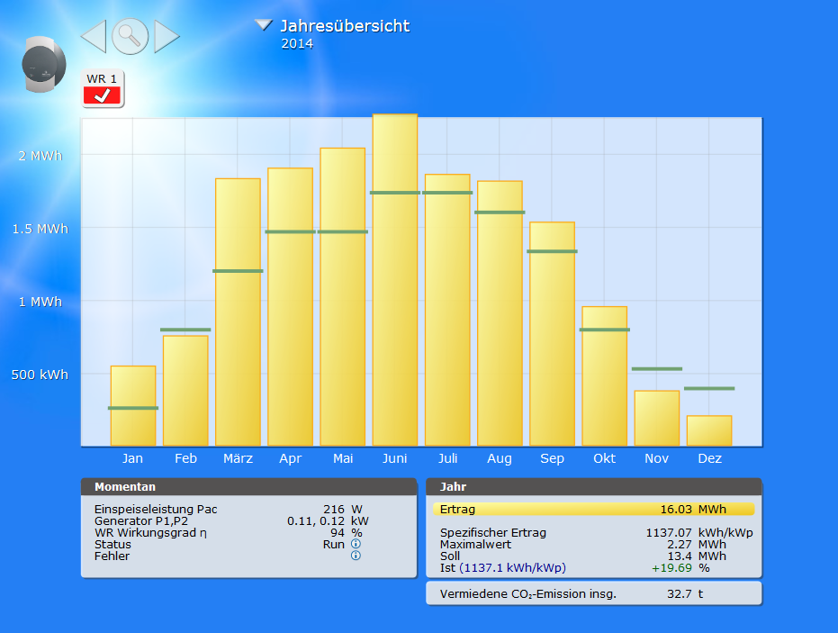
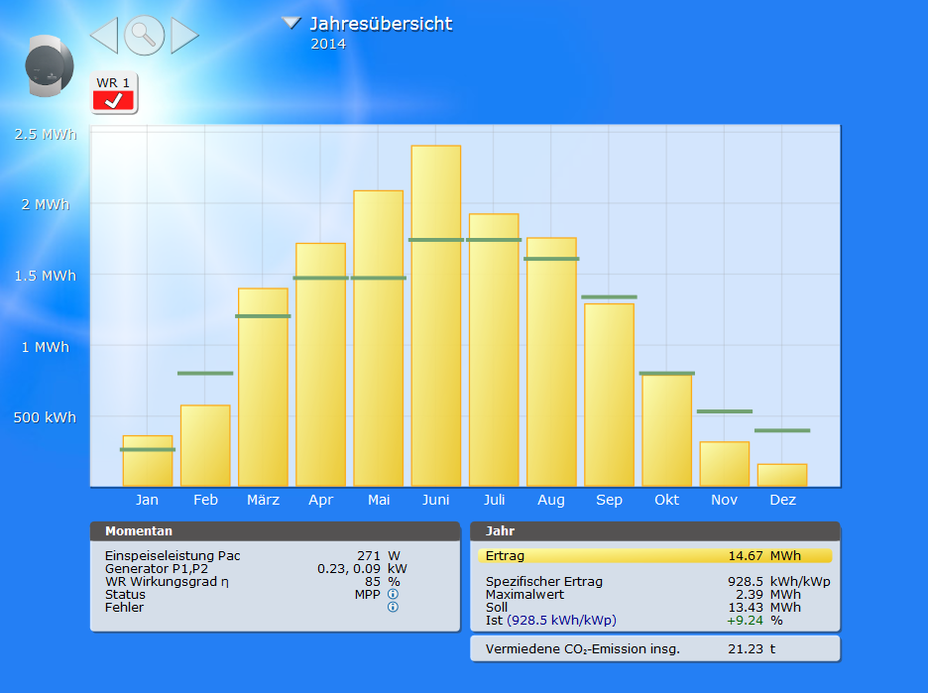
Grundlagen EE (1) PV (7)
Vergleich Ausrichtung: Süd vs. Ost-West (2014)
Anlage A (Süd)
Anlage B (Ost-West)
Ertrag, Vollaststunden
Soll (kWh/kWp) | 950
Ist (kWh/kWp) | 1.137,07
Δ (%) | 19,7
Ist (h/a in %) | 13,0
Saisonale Vollaststunden
Saison | (h) | (%)
Winter (JFD) | 106,0 | 9,3
Frühjahr (MAM) | 408,3 | 35,9
Sommer (JJA) | 420,6 | 37,0
Herbst (SON) | 202,2 | 17,8
Ertrag, Vollaststunden
Soll (kWh/kWp) | 850
Ist (kWh/kWp) | 928,5
Δ (%) | 9,2
Ist (h/a in %) | 10,6
Saisonale Vollaststunden
Saison | (h) | (%) | (% v. S)
Winter (JFD) | 67,8 | 7,3 | 63,9
Frühjahr (MAM) | 327,5 | 35,3 | 80,2
Sommer (JJA) | 383,2 | 41,3 | 91,1
Herbst (SON) | 149,9 | 16,1 | 74,2
 |  | Σ | 81,7
Flächenertrag (kWh/m²) 162,7
Quelle: ISE e.V.
Flächenertrag (kWh/m²) 133,6
Ost-West-Anlagen können sich im Ergebnis mit fast 82% ggü. der Süd-Anlage sehen lassen!
Notes:
Im heutigen 1. Vortrag zeige ich Ihnen Kraftwerke mit regenerativen Energien
Beim letzten Vortrag haben wir schon bei den Dampfkraftwerken die beiden regenerativen Kraftwerkstypen Geothermie und Solarthermie besprochen

Slide 11
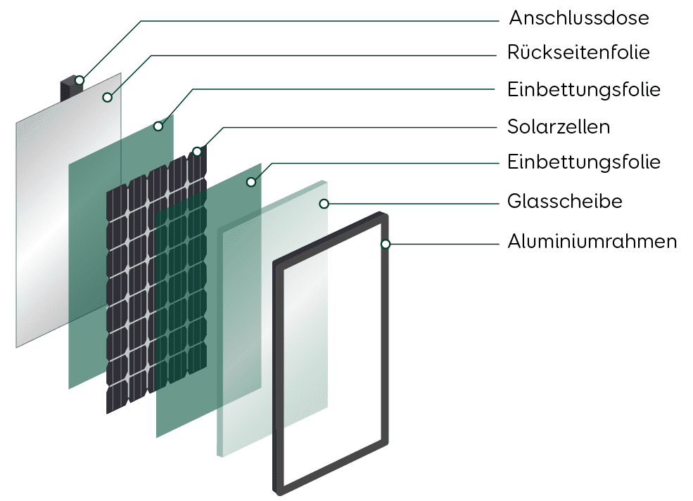
Grundlagen EE (1) PV (8)
Solarmodule
Aufbau eines Solarmoduls (Prinzip)
Solarmodul-Arten
Monokristalline Solarmodule: Beste Effizienz und Lebensdauer, dafür höhere Kosten. Erkennbar an den gleichmäßigen, dunklen Solarzellen.
Polykristalline Solarmodule: Etwas niedrigere Effizienz und Lebensdauer, dafür kostengünstiger. Erkennbar an den unregelmäßigen, blauen Zellen.
Dünnschicht-Solarmodule: Geringste Effizienz, dafür leicht und flexibel. Am besten für Anwendungen mit begrenztem Platz oder gewichtssensitiven Anforderungen geeignet.
Quelle: gruenes haus, Solarmodule
Quelle: AroundHome, Solaranlage
Solarmodule zählen zu den wichtigsten Bestandteilen einer PV-Anlage!
Notes:
Hersteller:
Minfeld: GE
Schneeberger Hof: Enercon,
Siemens

Slide 12
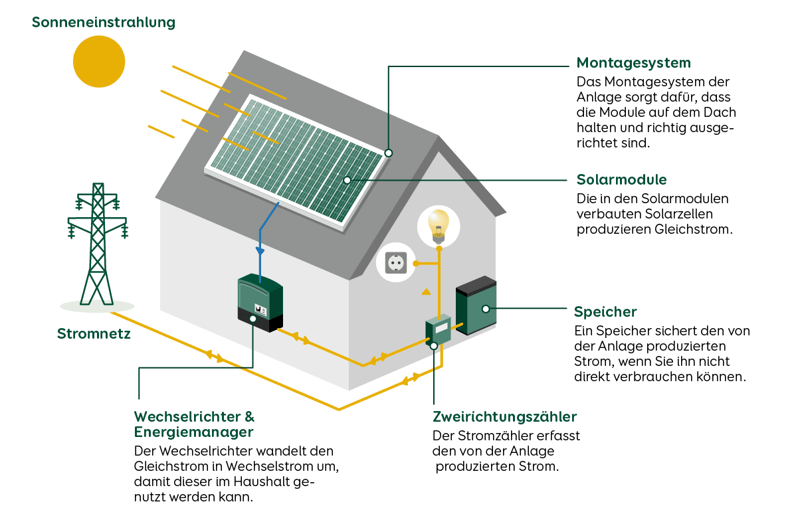
Grundlagen EE (1) PV (9)
Komponenten einer PV-Anlage
Quelle: AroundHome
Eine PV-Anlage im Ein- und Mehrfamilienhaus ist einfach aufgebaut!
Notes:
Hersteller:
Minfeld: GE
Schneeberger Hof: Enercon,
Siemens

Slide 13
Grundlagen EE (2) WKA (1)
Vorbemerkung
Windkraftanlagen (WKA) wandeln die Bewegungsenergie (kinetische Energie) des Windes zunächst in mechanische und dann in elektrische Energie um.
In Abhängigkeit von der Jahreszeit ändern sich die Erträge der WK-Anlagen. Im Herbst, Winter und Frühjahr sind die Erträge deutlich höher als im Sommer.
D.h. WK-Anlagen und PV-Anlagen verhalten sich komplementär zueinander und ergänzen sich damit sehr gut!
Von Nord nach Süd verringert sich die Windhöffigkeit und damit die Vollaststunden.
Für Onshore-WKA sind 2 % der Gesamtfläche von D vorgesehen.
WK-Anlagen haben die zweitniedrigsten Erzeugungskosten!
Notes:
Hersteller:
Minfeld: GE
Schneeberger Hof: Enercon,
Siemens

Slide 14
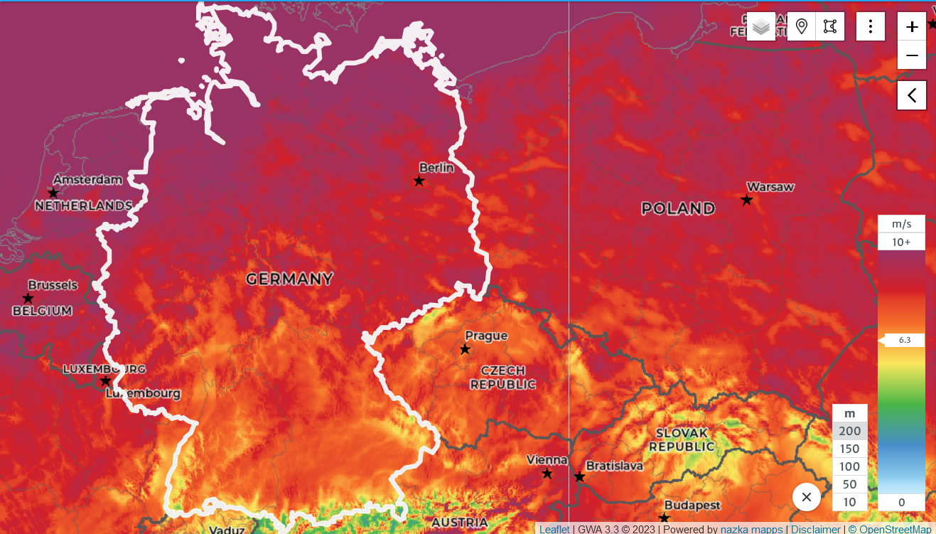
Grundlagen EE (2) WKA (2)
Windatlas von D in 200 m über Grund
Quelle
Quelle: GLOBAL WINDATLAS.info
Es gibt ausreichend Wind in D, von Nord nach Süd fallende Windhöffigkeit!
Notes:
Hersteller:
Minfeld: GE
Schneeberger Hof: Enercon,
Siemens

Slide 15
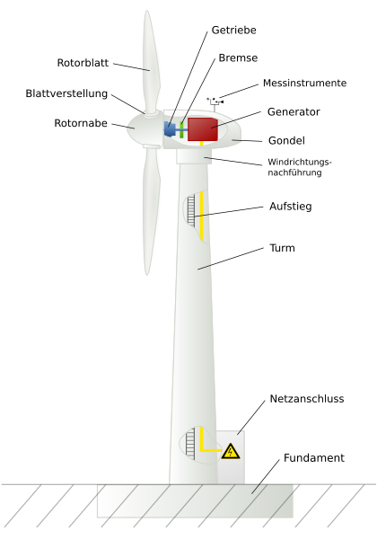

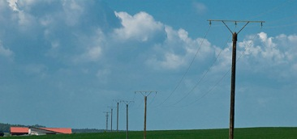
Grundlagen EE (2) WKA (3)
Prinzipieller Aufbau
P=12ρAv3A...durchströmte Flächeρ...Dichte der Luftv...Windgeschwindigkeit
Windrad-Leistung
1,5 MW, Pfalzwind, Minfeld, 2004
77 m
3,3 MW, EnBW, Freckenfeld, 2018
6,0 MW, JUWI Minfeld, >2024
131 m
3,3 m
Wirkungsgrad: ca. 50 %
Max. Wirkungsgrad: 59 %
100 m
162 m
P = 1/2 *ρ*A*v³
134 m
P: Leistung
ρ : Dichte der Luft
A: durchströmte Fläche
v: Windgeschwindigkeit
„Haifischzähne“
Hinterkantenkamm
169 m
bringt ca. 3 dB Schall-
druckreduzierung ≙ 50%
Geräuschminderung
Positionslampen
Trafo
Positionslampen werden zukünftig automatisch eingeschaltet, wenn es Flugbewegungen in der Nähe gibt
10 m
Netzeinspeisung
Quelle: Gipscomm-Energie, ISE e.V.
Die Standardklasse bei den WKA-Onshore liegt heute bei ≥ 6 MW!
Notes:
Hersteller:
Minfeld: GE
Schneeberger Hof: Enercon,
Siemens

Slide 16
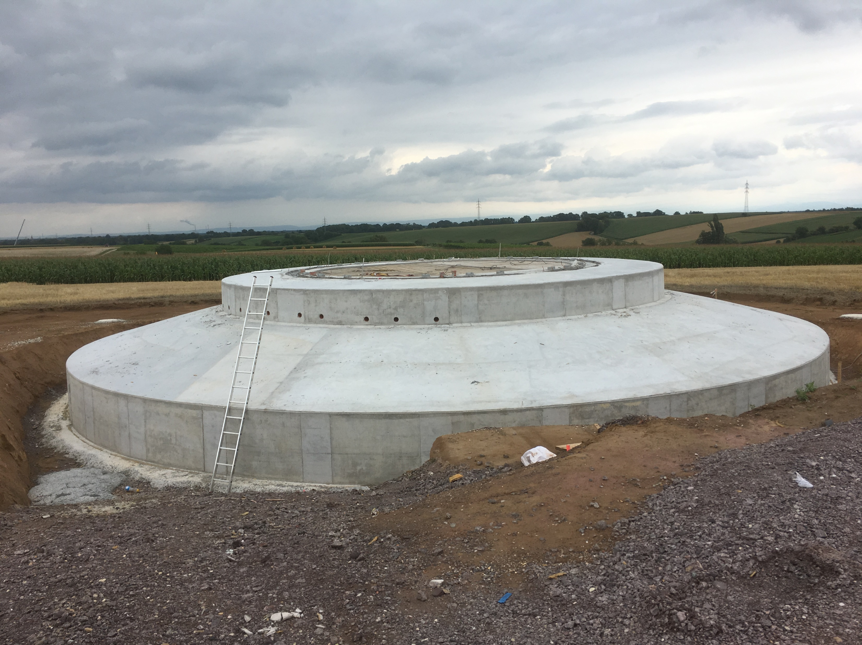
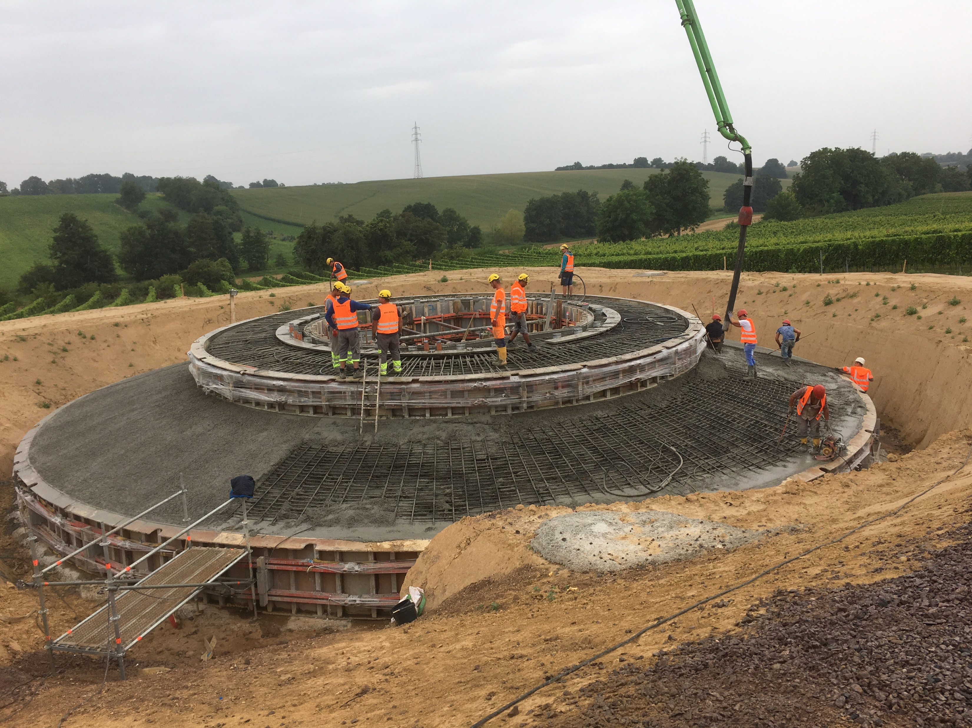
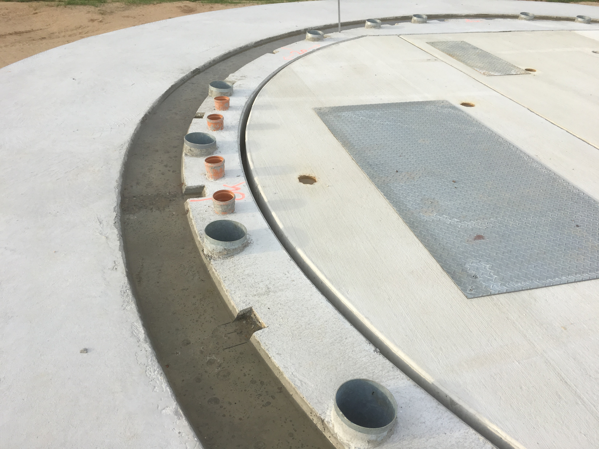
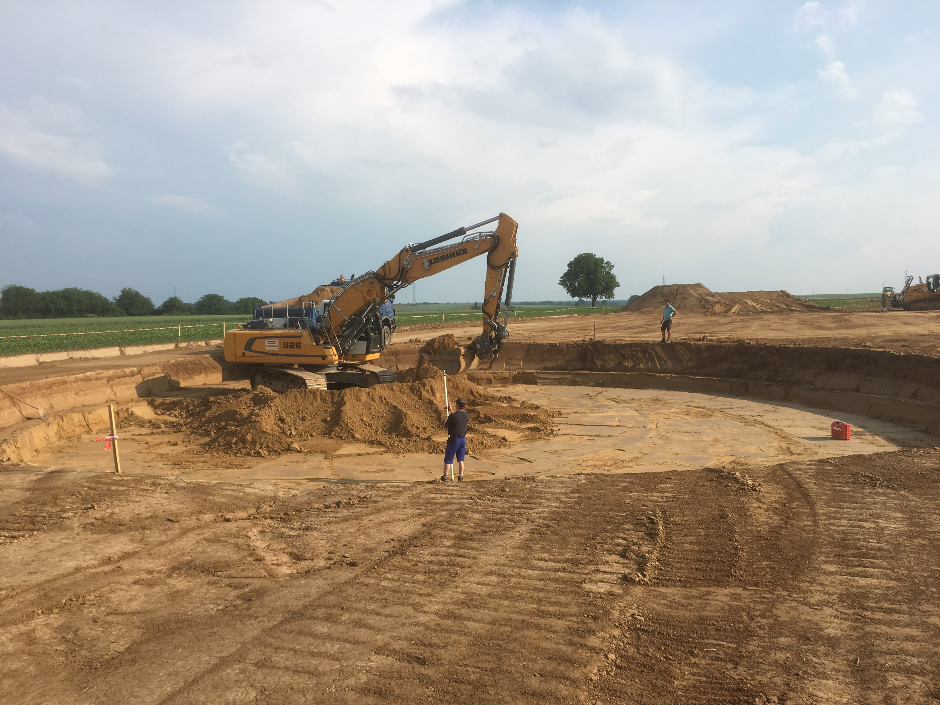
Grundlagen EE (2) WKA (4)
Fundament, Beispiel Windpark Freckenfeld
Bericht über den Baufortschritt des Windparks Freckenfeld
Februar 2017 bis April 2018
21 m
Video; AUFBAU VON WINDRÄDERN:
Für diesen Job braucht
man Nerven aus Stahl
4 m
ca. 80 t Baustahl
ca. 600 m³ Beton
2,5 m
Hier werden die Spannseile zum Fundamentkeller durchgeführt, die den Spannbeton-Turm zusammenhalten
Quelle: ISE e.V.
Die Basis für die gesamte Windkraftanlage
Notes:
Das Azimutsystem dient zur horizontalen Nachführung der Gondel.

Slide 17
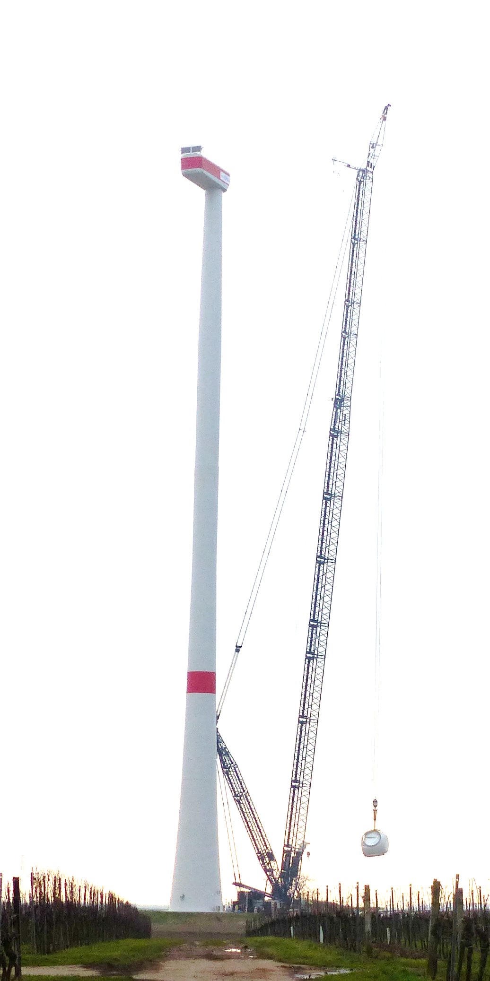
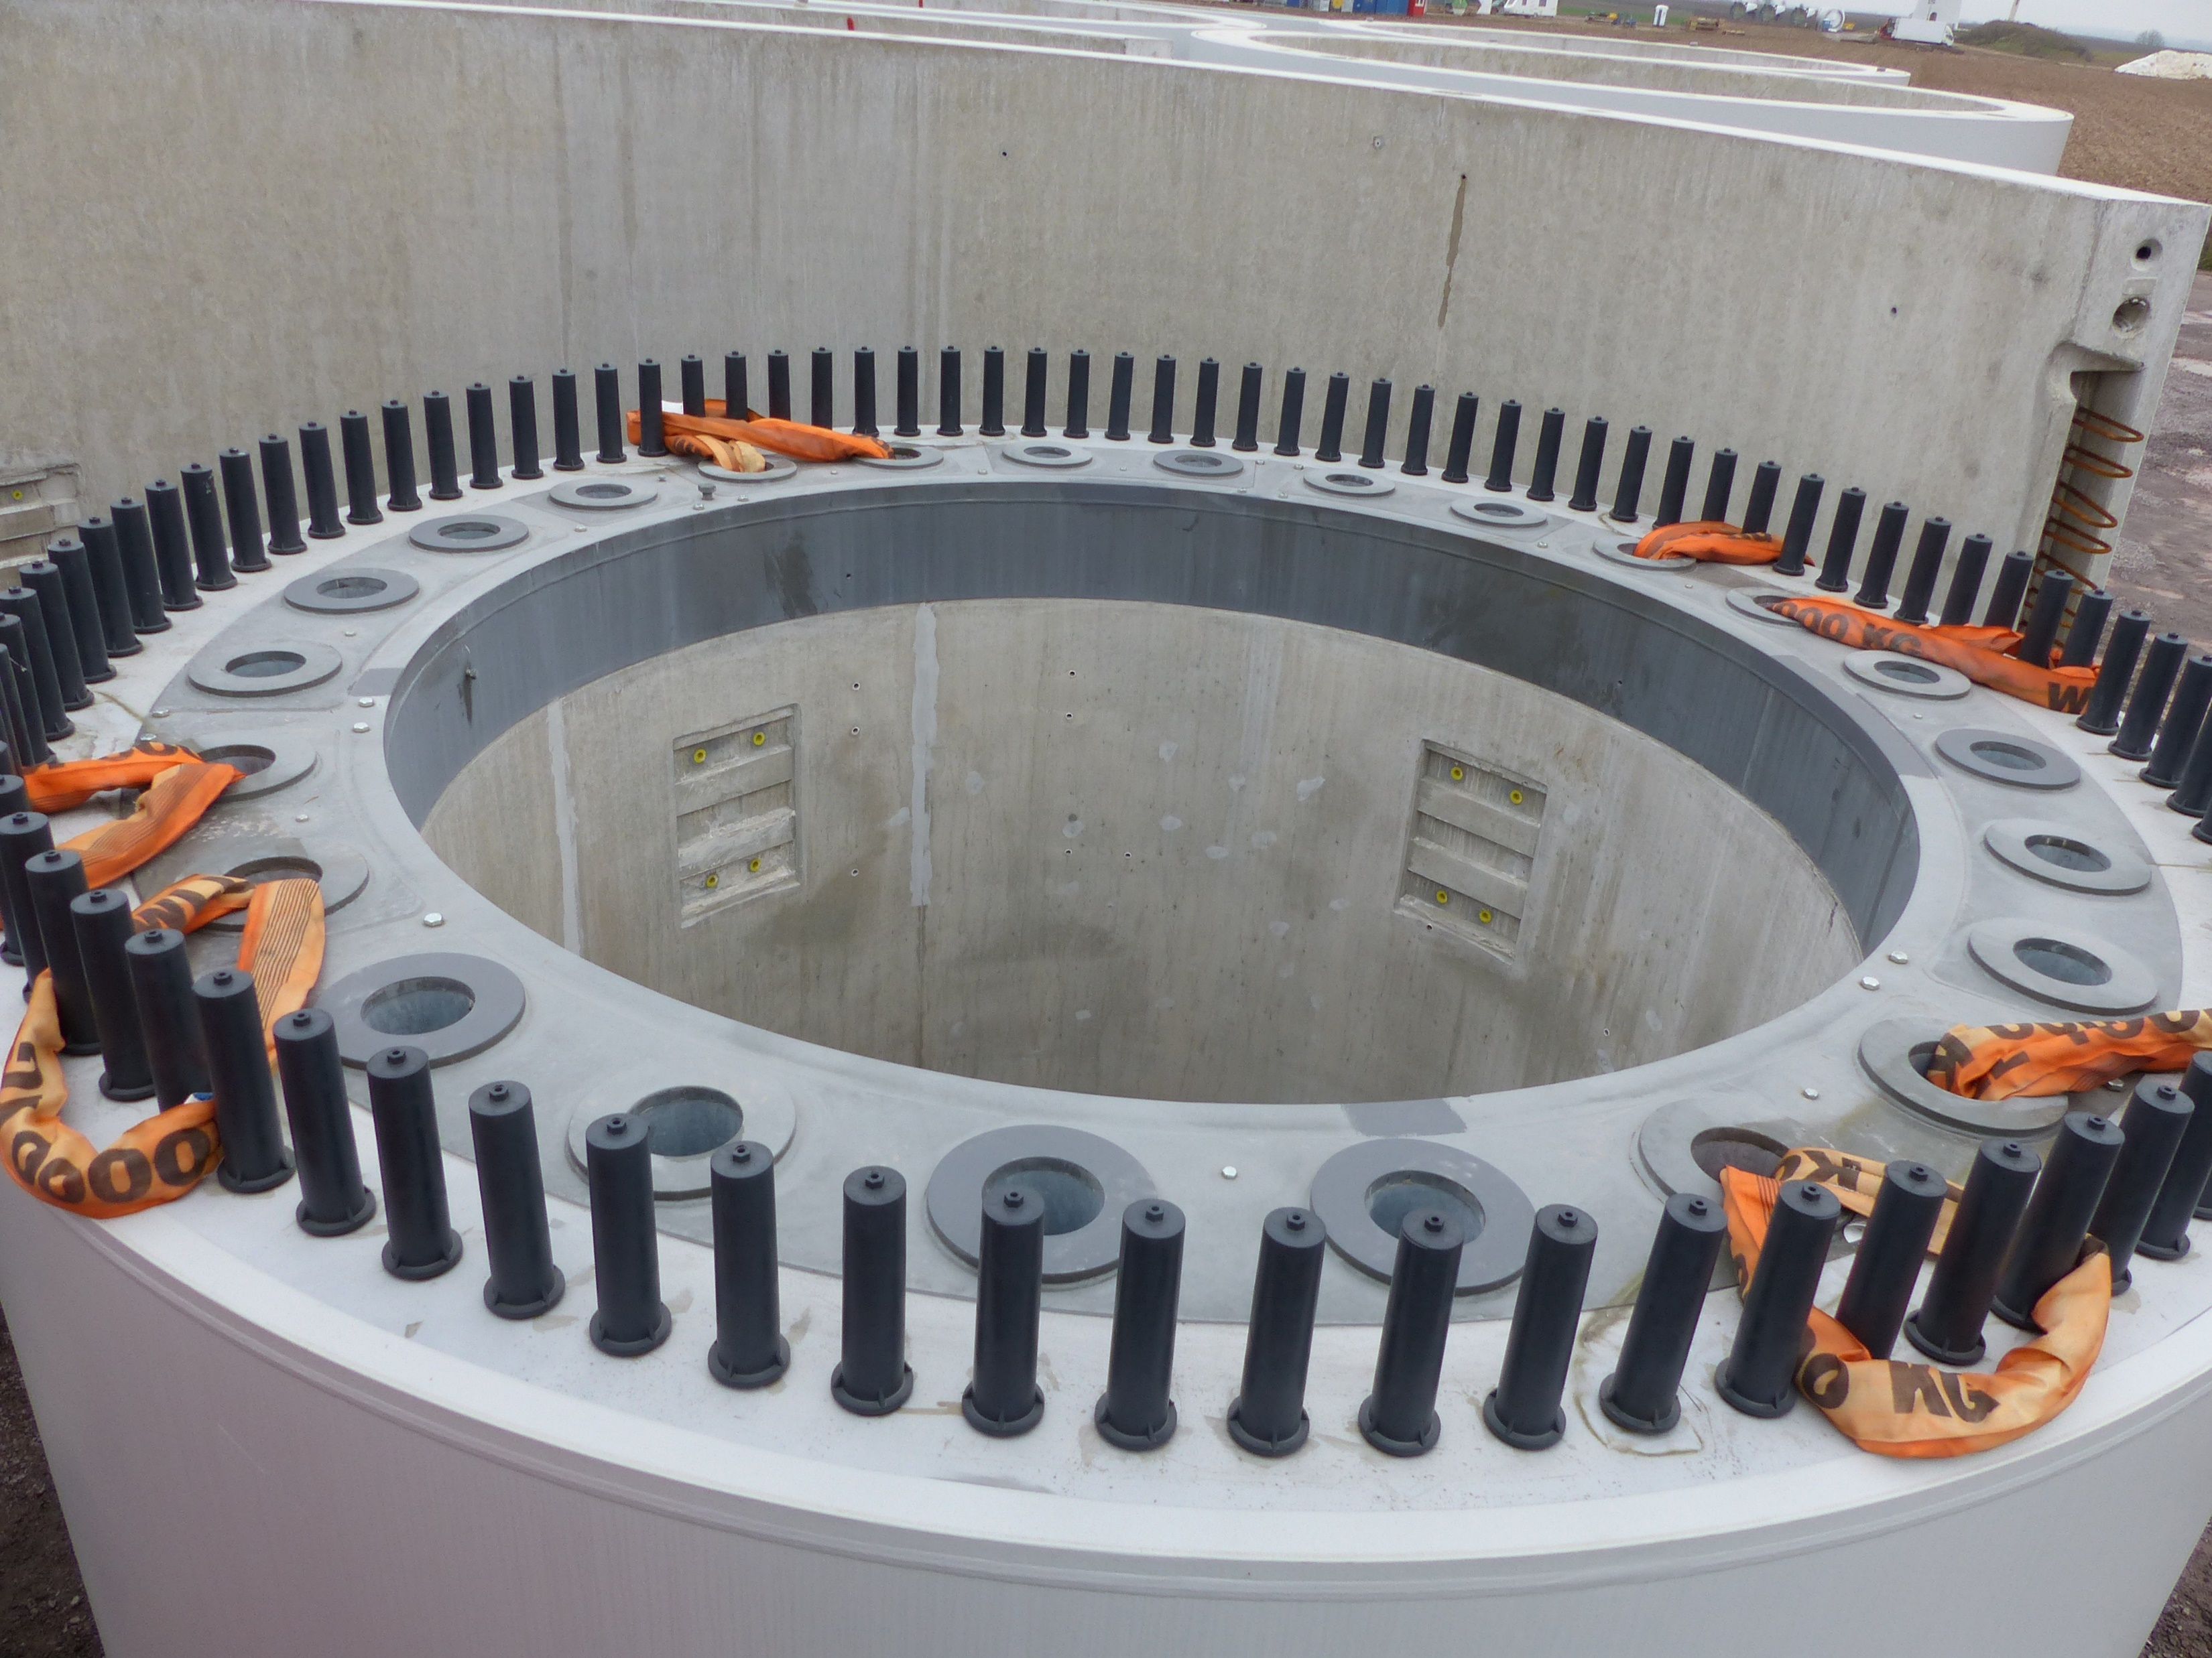
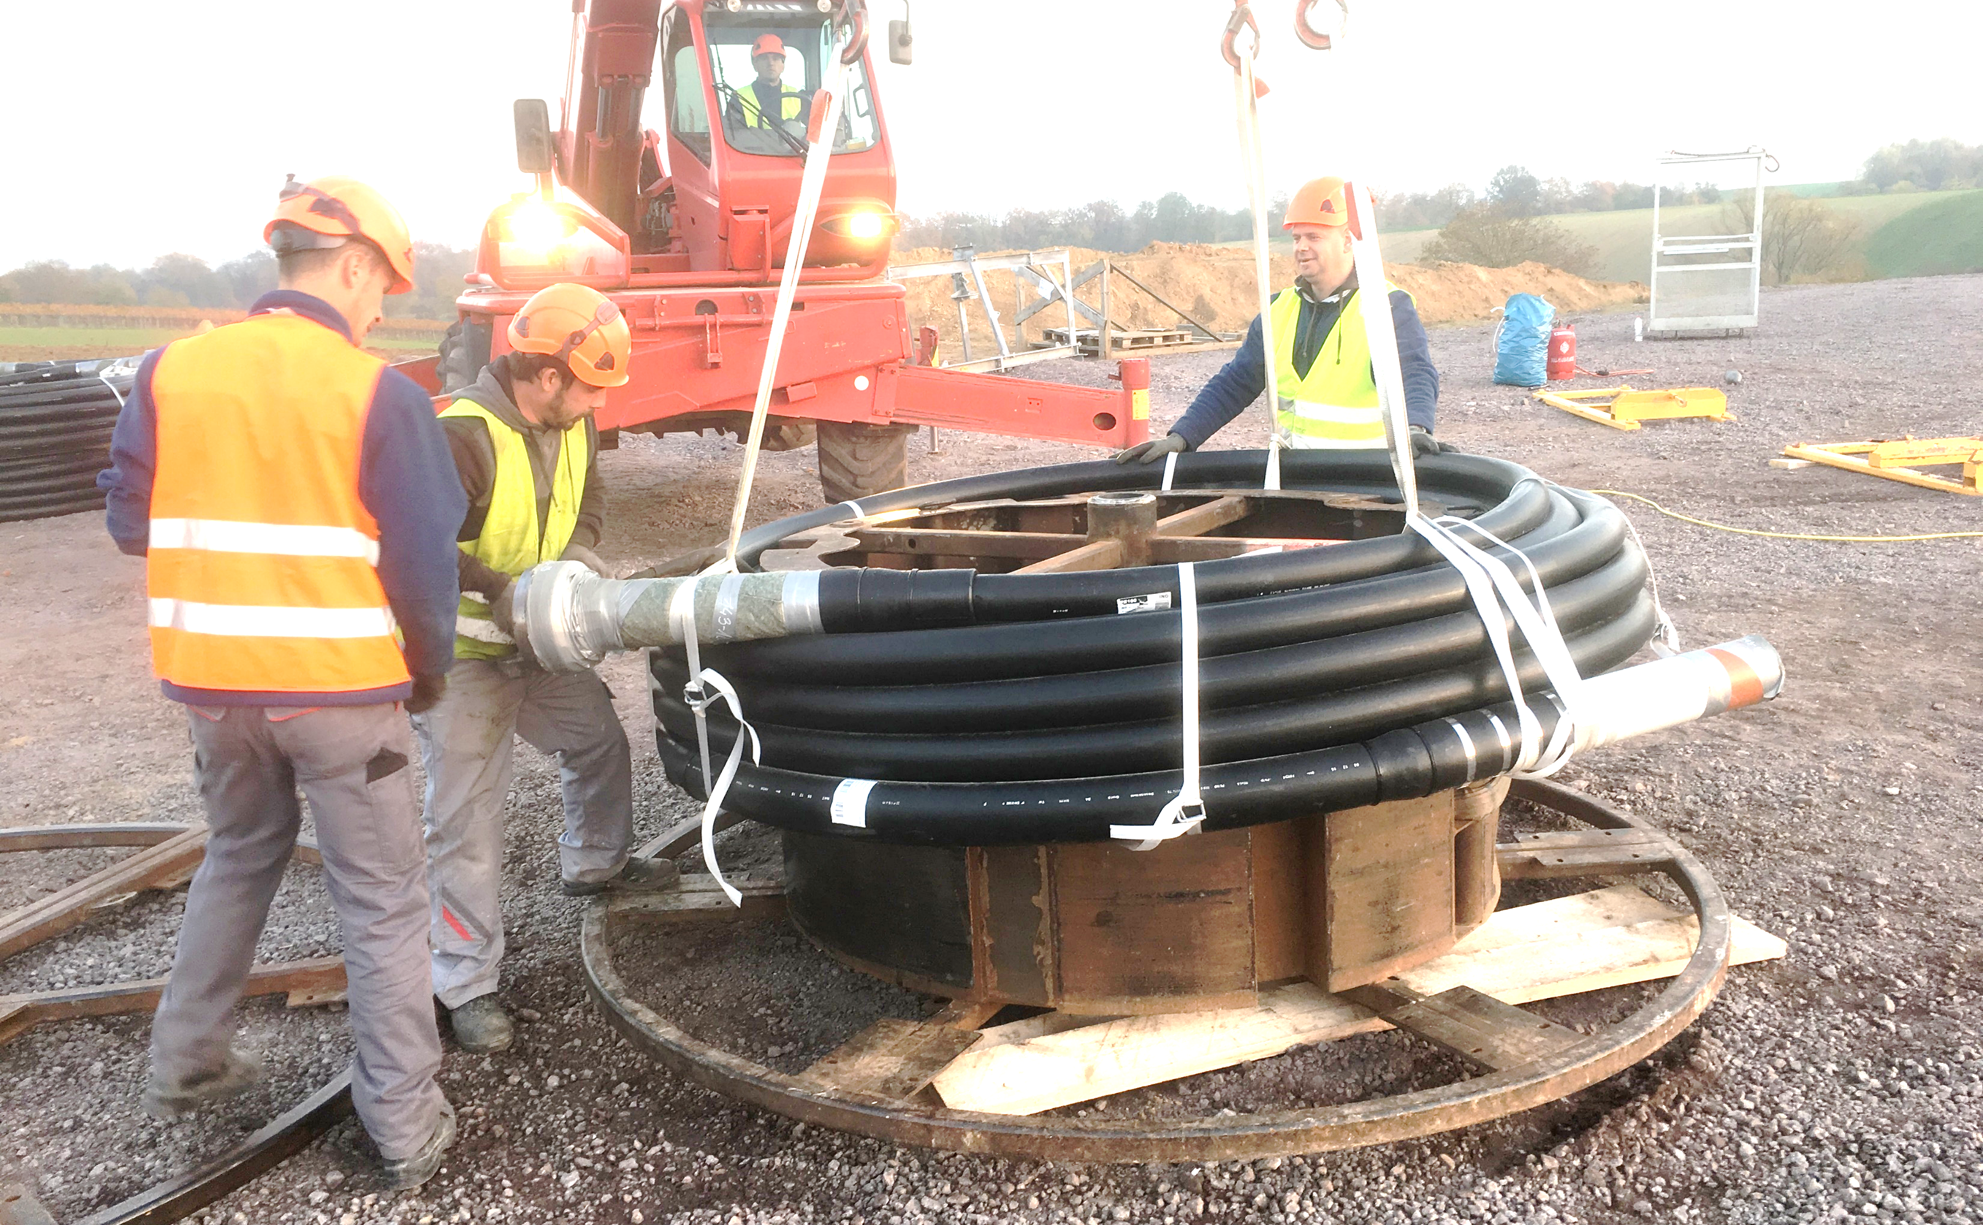
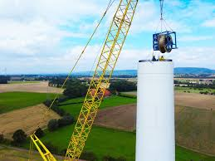
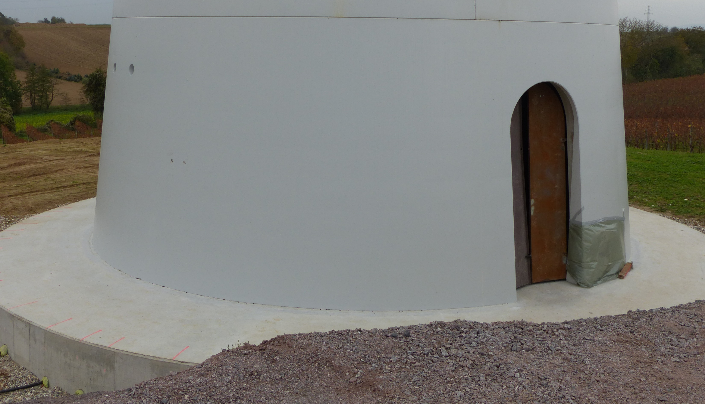
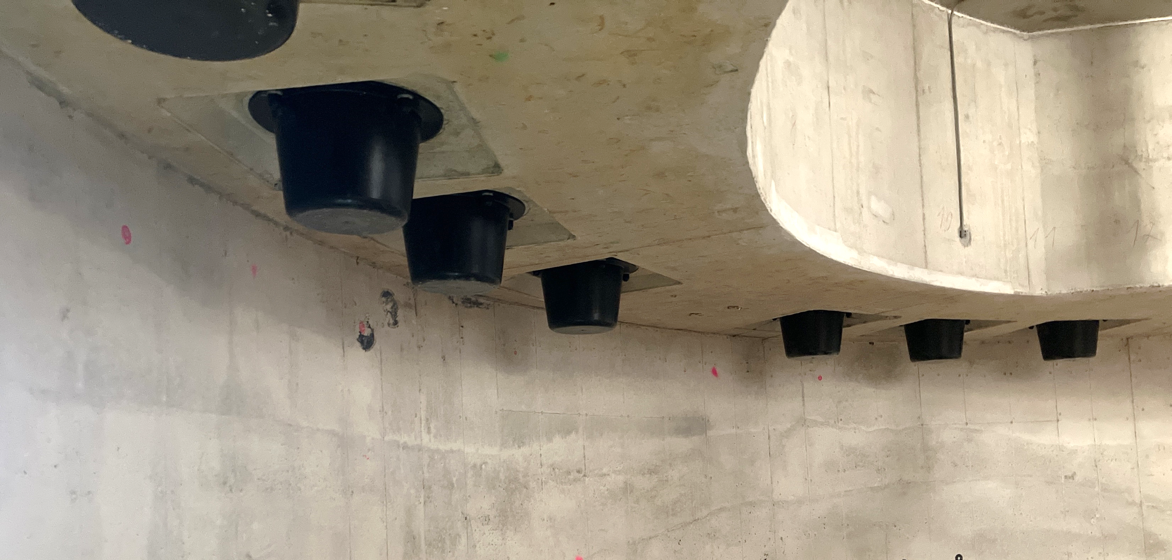
Grundlagen EE (2) WKA (5)
Hybrid-Turm, Beispiel Windpark Freckenfeld
Adapterstück: Spannbeton - Stahl
Spannseil
Stahlrohr
50 m
10 m
Spannbeton-Turm
82 m
3,8 m
Fundamentkeller
Turm-Fuß
Die Spannseile halten den Turm
mit ca. 7.000 t Zugkraft zusammen!
Quelle: ISE e.V., Fa. Max Bögl
Der Hybrid-Turm ist die „tragende Säule“
Notes:
Das Azimutsystem dient zur horizontalen Nachführung der Gondel.

Slide 18
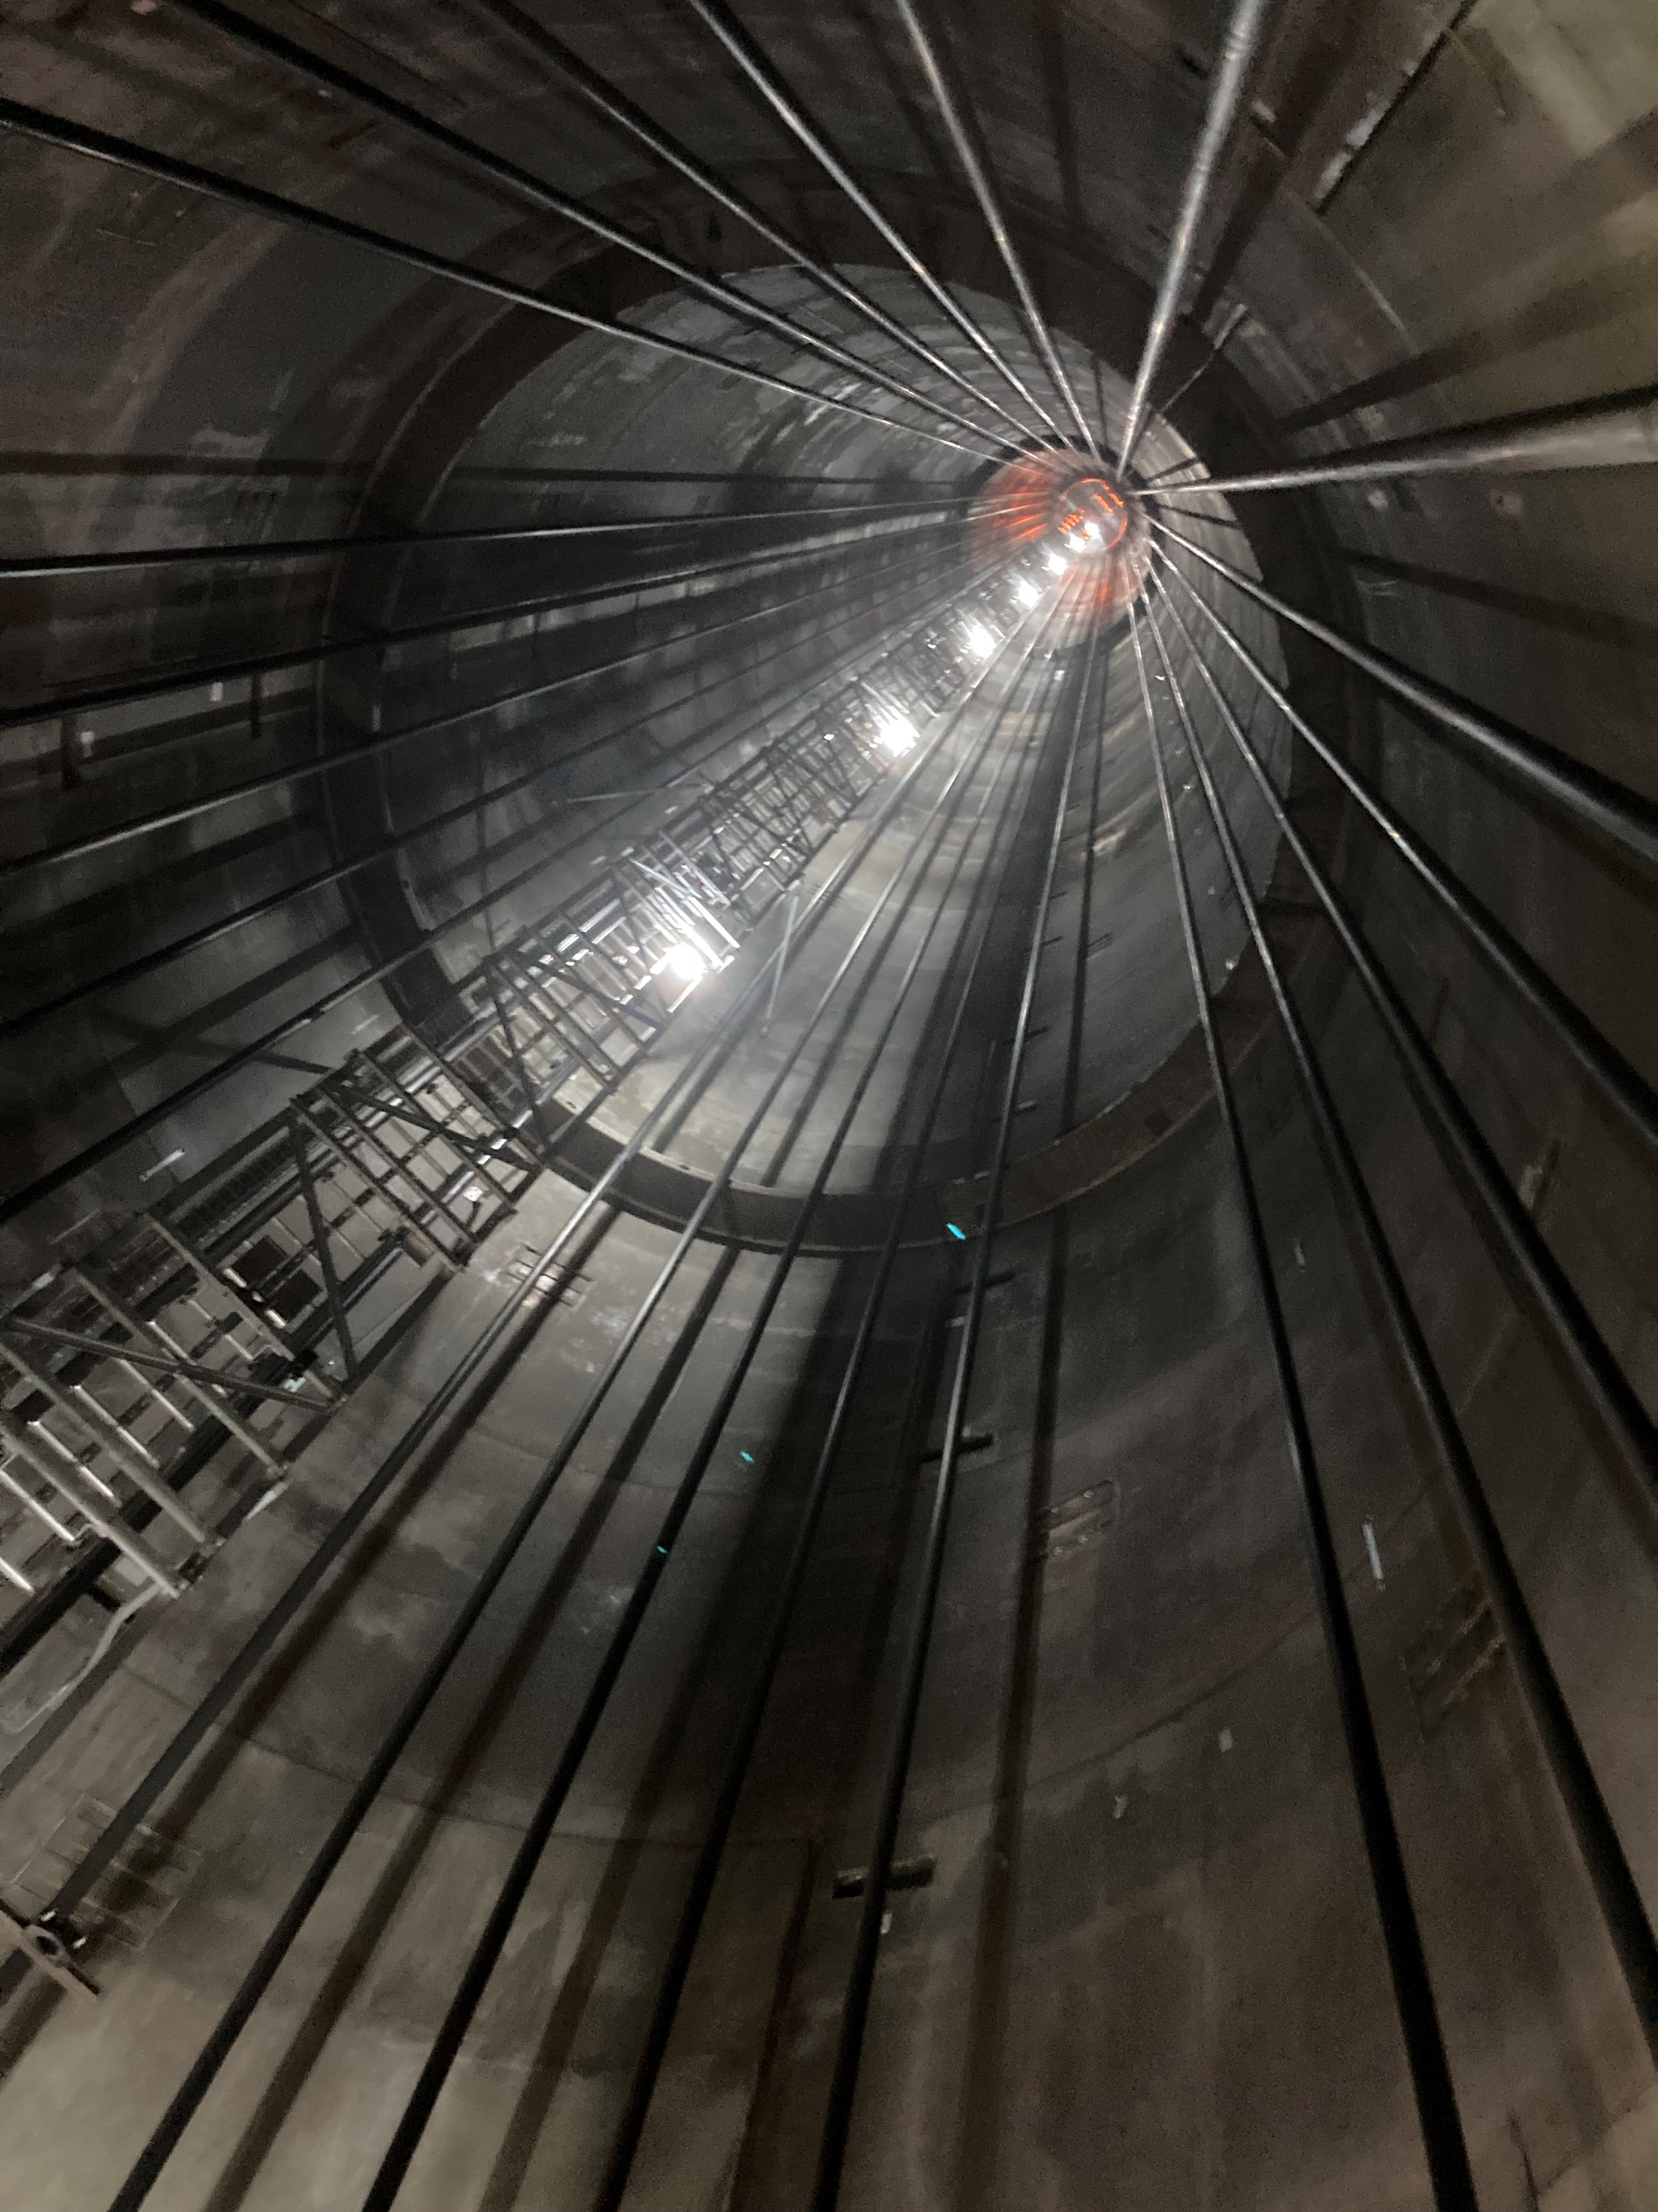
Grundlagen EE (2) WKA (6)
Hybrid-Turm, Beispiel Windpark Freckenfeld
Quelle: Fa. Max Bögl
Die Spanngliedbündel halten den Turm zusammen
Notes:
Das Azimutsystem dient zur horizontalen Nachführung der Gondel.

Slide 19
Grundlagen EE (2) WKA (7)
Maschinenhaus, Beispiel Windpark Freckenfeld
Schaltschränke
Wärmetauscher
(Kühler)
Getriebe
Rotorlager
Nabe mit
Rotorblätter
Arbeitsbereich der Anlage
mit Windgeschwindigkeit:
3 bis 20 m/s
(11 bis 72 km/h)
Betriebsdrehzahlbereich:
6,8 bis 12,4 U/min
Nenndrehzahl:
10,9 U/min
= ca. 270 km/h (Rotorblattspitzen)
Generator
Kupplung
Quelle: Nordex
Rotorwelle
Energieumwandlung: kinetisch → mechanisch → elektrisch
Notes:
Das Azimutsystem dient zur horizontalen Nachführung der Gondel.

Slide 20
Grundlagen EE (2) WKA (8)
Turm-Fuß, Beispiel Windpark Freckenfeld
Transformator
Frequenzumrichter
Spannseile für den
Spannbeton-
Turm
MS-Schaltanlage
Turmtür
Quelle: Nordex
Hier wird die Anpassung an das Mittelspannungsnetz gemacht
Notes:
Das Azimutsystem dient zur horizontalen Nachführung der Gondel.

Slide 21

Grundlagen EE (2) WKA (9)
Netzeinspeisung
Einspeiselektronik
Netz-Einspeise-
regelung
vom Generator
20 kV
660 V AC
Trafo
Gleichrichter
Gleich-
spannungs-
kreis
Wechselrichter
Aktuelle Daten, EnBW-APP: e-cockpit
Die Einspeiseelektronik entkoppelt Windkraftwerk und Netz
Notes:
Variable Spannung und Frequenz sind ein Geheimnis der Hersteller

Slide 22
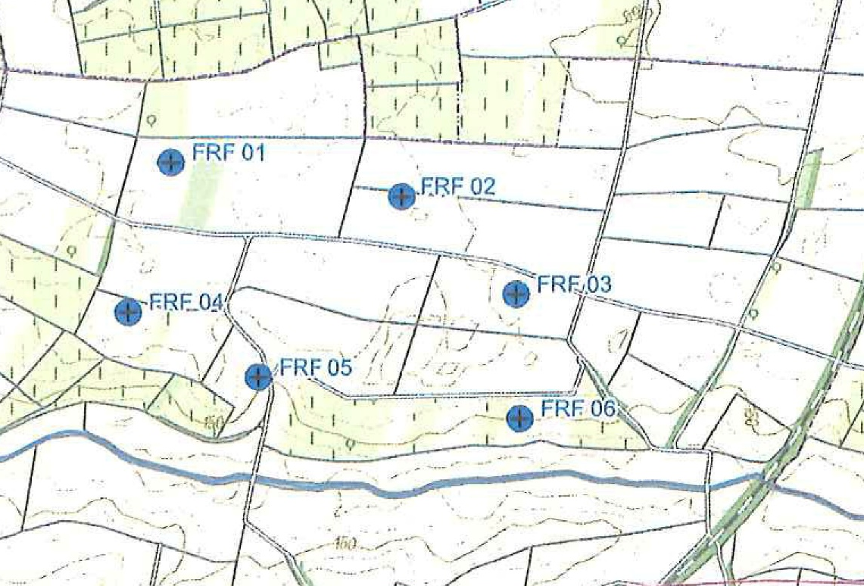
Grundlagen WKA (10)
Flächennutzung, Beispiel Windpark Freckenfeld
überplante Fläche
ca. 100 ha
versiegelte Flächen/Windrad
- vollversiegelt: Fundament
ca. 500 m² = 0,05 ha
- teilversiegelt mit Schotter:
Zufahrt und Kranabstellplatz:
ca. 0,5 ha
Anteil versiegelter Fläche
6 x 0,5 ha = 3 ha
= 3%
Nutzbare landwirtsch. Fläche:
97 ha = 97%
97 % der überplanten Fläche können weiterhin landwirtschaftlich genutzt werden!
Um Flächensynergien zu nutzen, sollten PV-Freiflächenanlagen mitgeplant werden!
Notes:
Variable Spannung und Frequenz sind ein Geheimnis der Hersteller

Slide 23
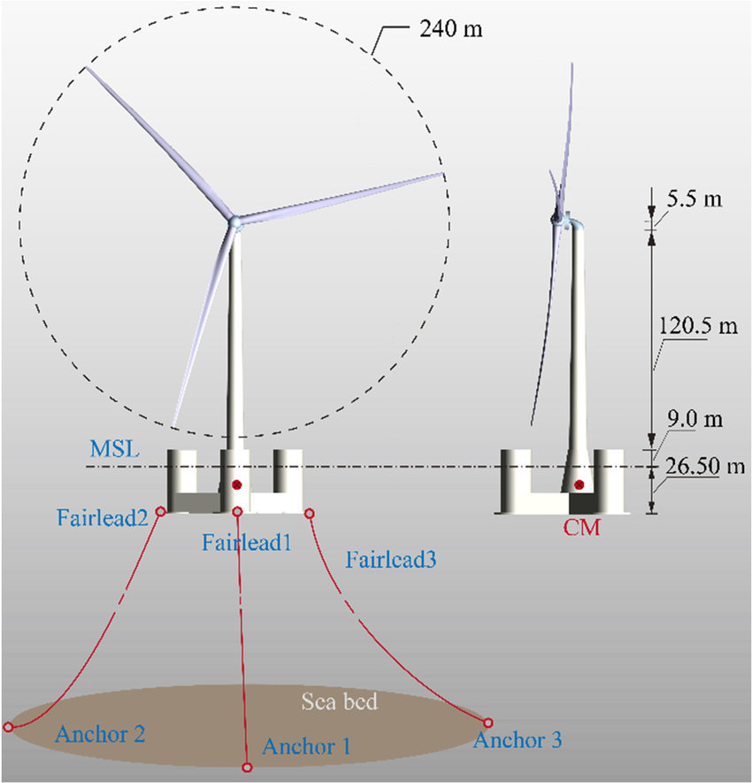
Grundlagen EE (2) WKA (11)
Floating Offshore Wind Turbine
CoreWind IEA 15
Leistung: 15 MW
Nabenhöhe: 129,5 m
Rotordurchmesser: 240 m
Quelle: corewind
Im Offshore-Bereich wird demnächst 15 MW die Standard-Klasse sein!
Notes:
Variable Spannung und Frequenz sind ein Geheimnis der Hersteller

Slide 24
Grundlagen EE (3) Biogasanlagen (1)
Vorbemerkung
Eine Biogasanlage wandelt Biomasse (tierische Exkremente oder landwirtschaftliche bzw. urbane Bio-Abfälle) durch Vergärung in Biogas um. Dabei entstehende Gärreste können über Kompostierung als Düngemittel wieder in der Landwirtschaft rückgeführt werden.
Die gewonnene Energie (Biogas) sollte nicht wie bisher sofort z.B. in einem BHKW in Strom umgewandelt werden, sondern örtlich gespeichert oder in eine Gasleitung eingespeist werden. Dieses Gas kann dann in „kalten Dunkelflauten“ verstromt werden (siehe Kapitel „energetische Versorgungssicherheit“).
Energie in molekularer Form ist ganz einfach speicherbar und viel zu schade sofort nach der Gewinnung zu verbrennen!
Eine Biogasanlage sollte nur mit Bioabfällen betrieben werden! Energiepflanzen (nachwachsende Rohstoffe) haben ggü. PV-Freiflächenanlagen einen viel zu kleinen Wirkungsgrad (Faktor 44 kleiner als PV) und verbrauchen deshalb große wertvolle landwirtschaftliche Flächen!
Notes:
Variable Spannung und Frequenz sind ein Geheimnis der Hersteller

Slide 25
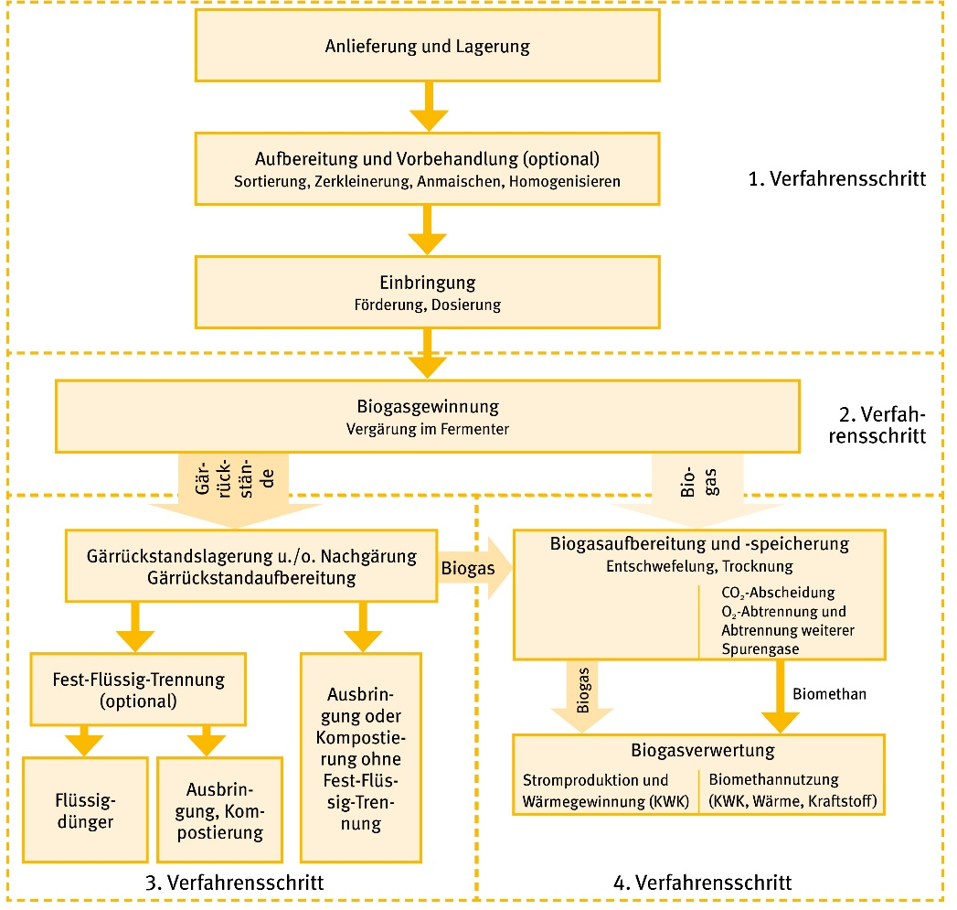
Grundlagen EE (3) Biogasanlagen (2)
Funktionsweise
EnviTec Biogas:
Wie funktioniert eine Biogasanlage?
Quelle: FNR, LEITFADEN BIOGAS .
Die Biogas-Erzeugung ist ein überschaubarer verfahrenstechnischer Prozess
Notes:
Variable Spannung und Frequenz sind ein Geheimnis der Hersteller

Slide 26

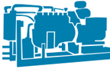
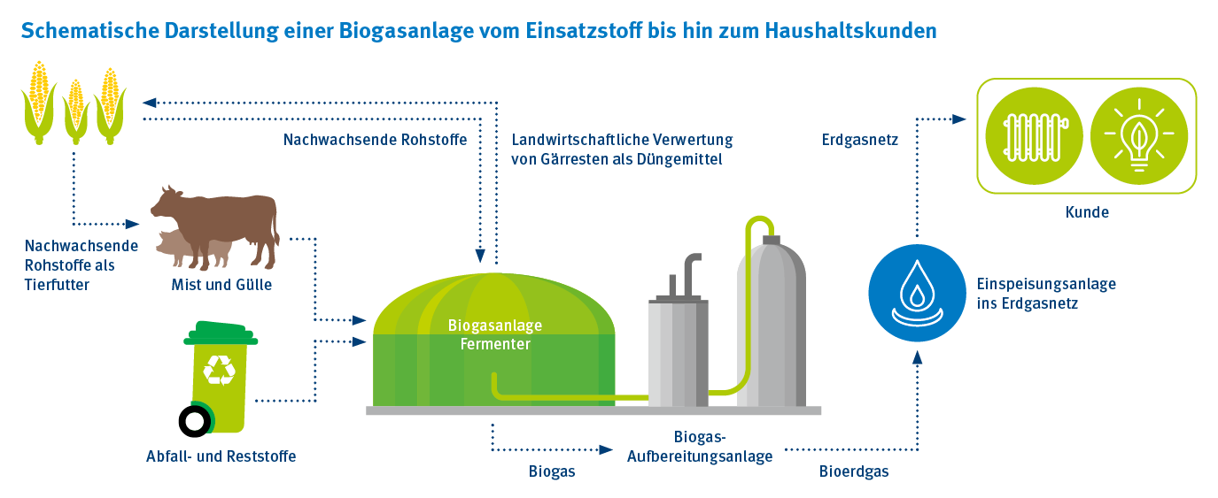

Grundlagen EE (3) Biogasanlagen (3)
Komponenten
Futterpflanzen
Hausnetz
Gärreste zur Düngung
BHKW
Stromnetz
landwirtschaftliche Abfälle
Bio-Methan
urbane Abfall- und Reststoffe
Gasnetz
SWR: Biogas-Anlage in Boppard erzeugt Energie aus Abfall
Quelle: Stadtwerke Trier, ISE e.V.
Biogasanlagen müssen ihr Bio-Methan örtlich zwischenspeichern und bei Bedarf verstromen
oder/und in die Gasleitung einspeisen!
Notes:
Variable Spannung und Frequenz sind ein Geheimnis der Hersteller

Slide 27
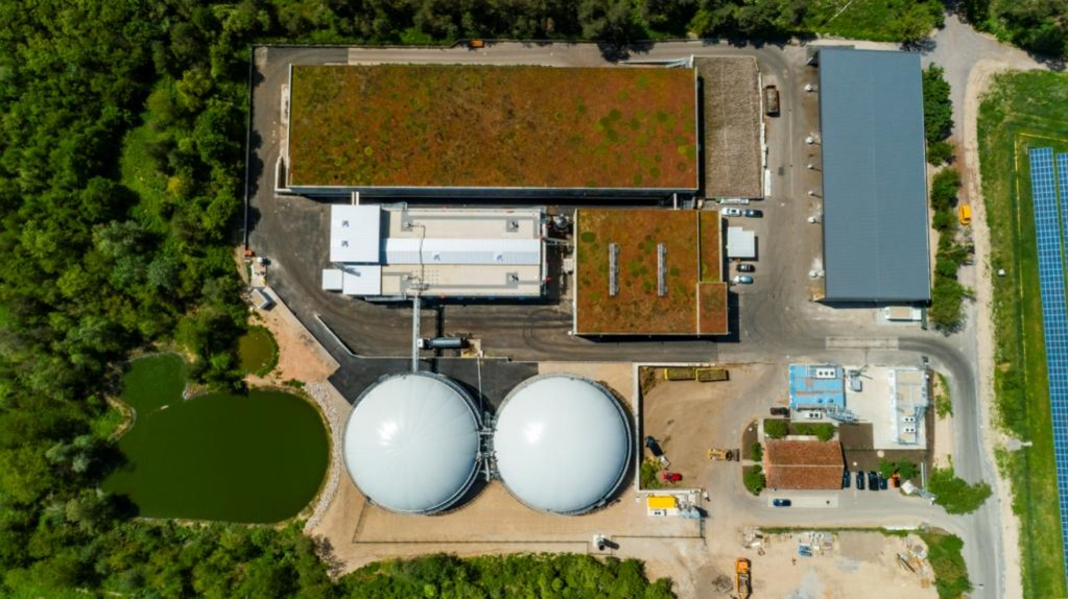
Grundlagen EE (3) Biogasanlage (4)
Biogasanlage, Beispiel Westheim
Quelle: Biogutvergärung Bietigheim GmbH.
Eine Biogasanlage für urbane Bio-Abfälle mit direkter Bio-Methan-Einspeisung ins Erdgasnetz!
Notes:
Variable Spannung und Frequenz sind ein Geheimnis der Hersteller

Slide 28
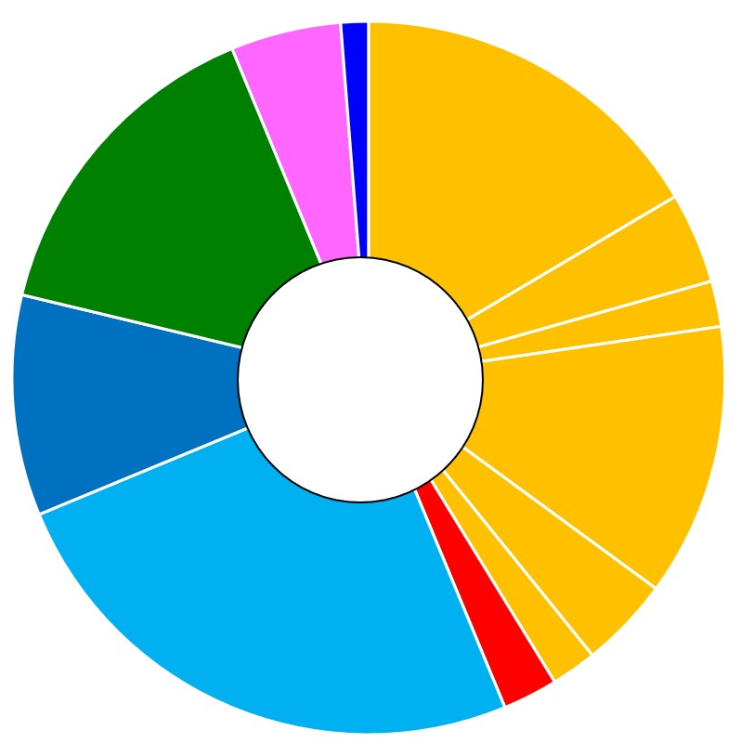
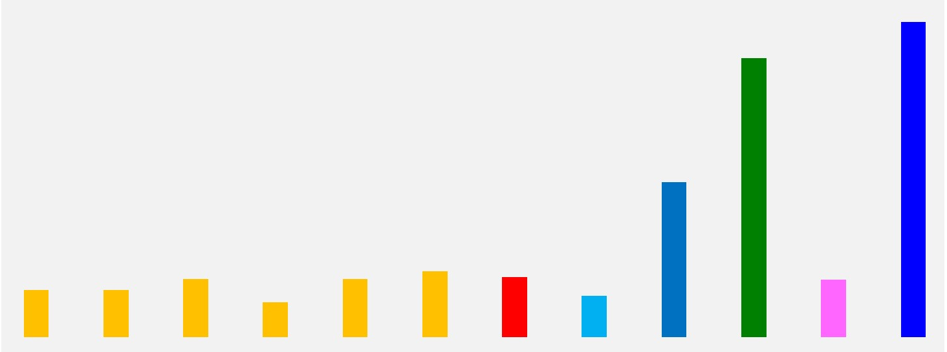
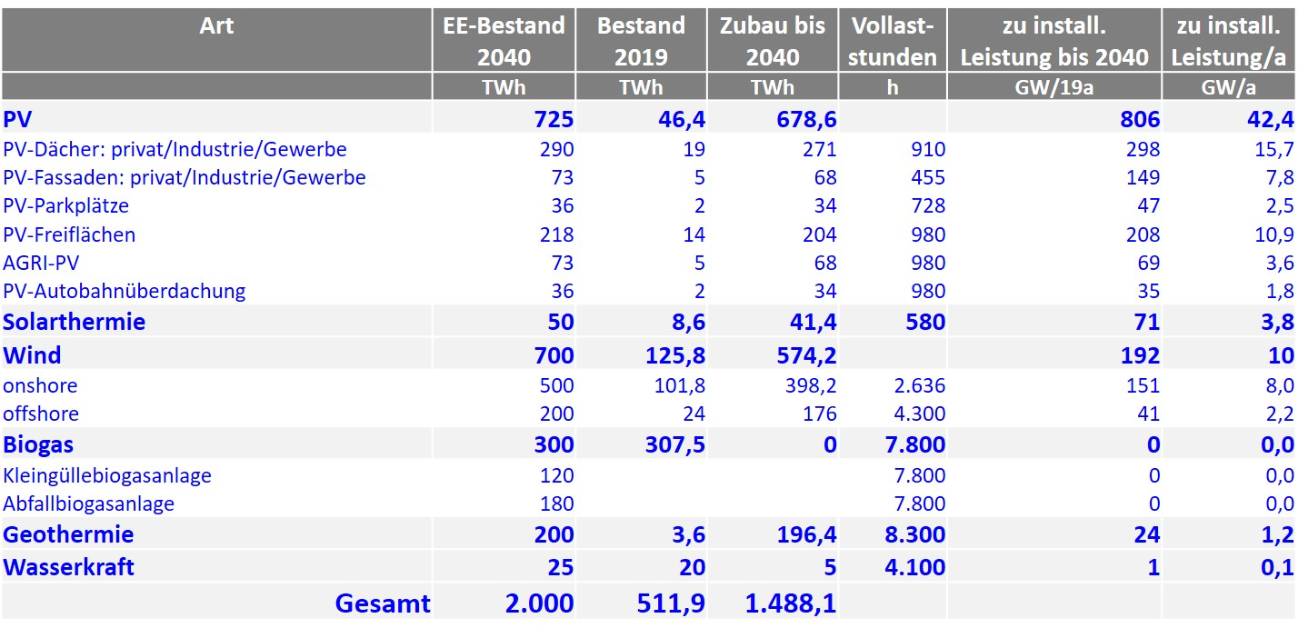
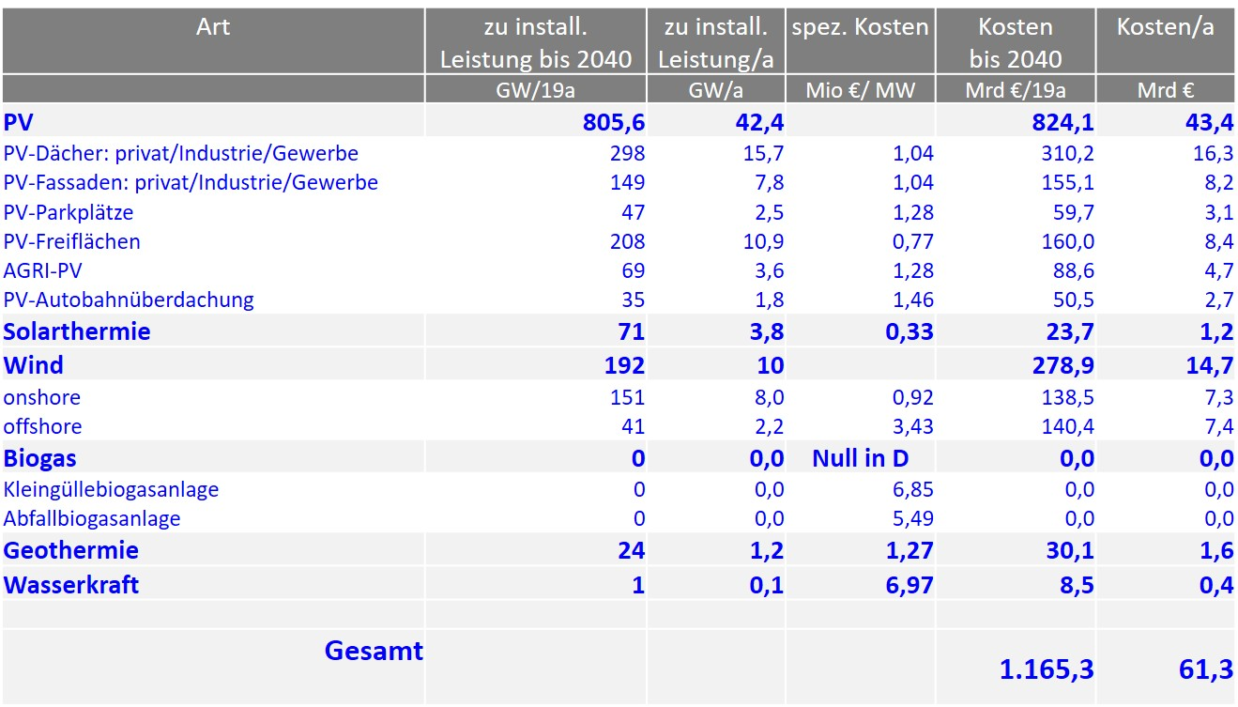
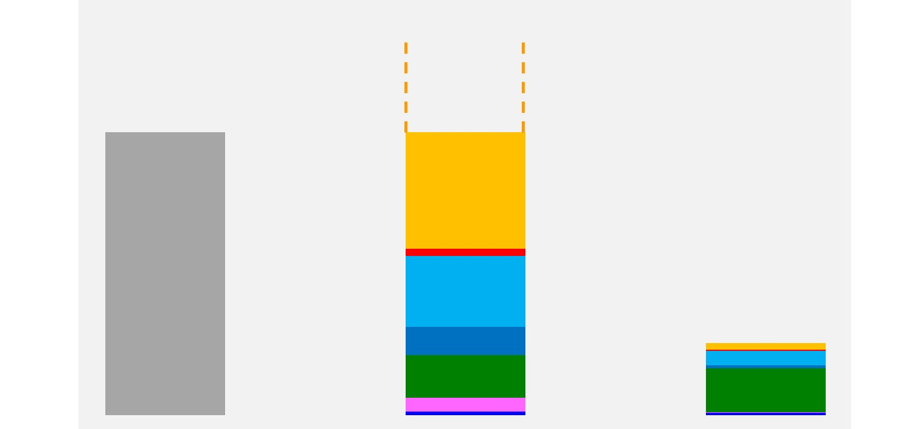
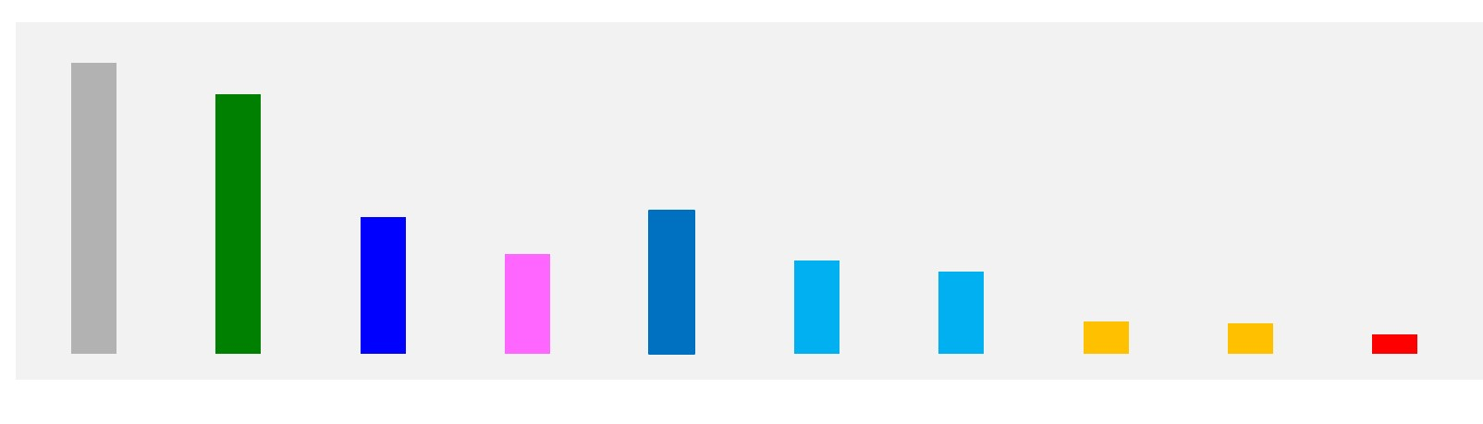
Vom P-Energiebedarf mit EE-Potenzialen und EE-Bestand zum EE-Ausbaupfad: Struktur der Herleitung
Zubau-Mix
spez. Investitionskosten
%
Mio €/
MW
TWh/a
GW/a
Mio €/a
P-Energiebedarf
mit EE-Potenzialen in 2040
und EE-Bestand in 2019
Zubau-Mengen/a
Zubau-Investitionskosten/a
h
Hinweis: der Zubaupfad ist der einfachheitshalber
linear über der Zeit angenommen!
Jahresvollaststunden
Der Weg zum Ziel ist algorithmisch vorgezeichnet!

Slide 29
EE-Ausbaupfad D (1): EE-Potenziale bis 2040 in D
Primärenergiebedarf vs. EE-Potenziale und Bestand 2019
Primärenergiebedarf
EE-Potenziale
Bestand 2019
TWh _{el., th.}
2000 TWh/a
*)
>>2000 TWh/a
511,9 TWh
PV
Solarthermie
Wind onshore
Wind offshore
Biomasse
Tiefe-Geothermie
Wasserkraft
*) ohne klimaneutrale Grundstoff-Industrie (513 TWh/a)
Quelle: AGEB, ISE e.V.
Bedarf, Potenziale und Bestand bilden die Basis für die Mengen- und Kostenermittlung

Slide 30
EE-Ausbaupfad D (2): EE-Anteile beim Zubau-Mix bis 2040
Fakten und Annahmen
Anteile der zu installierenden Leistungen des Zubau-Mix orientieren sich an den jeweiligen EE-Potenzialen:
Wasserkraft: 25 TWh/a
PV-gesamt: 825 TWh/a (41,3%)
Tiefe-Geothermie: 100 TWh/a
Biomasse: 300 TWh/a
PV-Dächer (40% von PV-ges.)
Biogasanlagen, vorrangig aus Reststoffen
Holz-Anlagen, vorrangig aus Abfällen
PV-Fassaden
(10% von PV-ges.)
Wind-ges.: 700 TWh/a (35%)
PV-Parkplatzüberdachungen
(5% von PV-ges.)
2000 TWh/a
Werte in %
Wind-offshore: 200 TWh/a
PV-Freiflächen
(30% von PV-ges.)
AGRI-PV (10% von PV-ges.)
Wind-onshore: 500 TWh/a
PV-Autobahnüberdachung
(5% von PV-ges.)
Quelle: ISE e.V.
Solarthermie: 50 TWh/a
ALLE Potenziale werden beim Zubau-Mix gebraucht!

Slide 31
EE-Ausbaupfad D (3): zu installierende Leistung bis 2040 (1)
Grundlagen, Jahresvolllaststunden
Mit Jahresvolllaststunden bezeichnet man die Dauer (h), die eine Anlage bei Nennleistung (kW) betrieben werden müsste, um die Jahresenergie (kWh) zur erreichen. Je nach Typ des Kraftwerkes sind die Jahresvolllaststunden sehr unterschiedlich (siehe Grafik).
Jahresenergie (kWh)
Jahresvolllaststunden (h) =
Nennleistung (kW)
Jahresnutzungs-
grad (%)
89,0%
46,8%
34,2%
49,1%
32,0%
28,2%
11,2%
10,4%
6,6%
Volatile Energieträger
1)
2)
3)
4)
5)
5)
6)
6)
7)
Quelle: x) Quellenliste, ISE e.V.
Die volatilen Energieträger müssen bilanziell den größten Beitrag liefern!

Slide 32
EE-Ausbaupfad D (3): zu installierende EE-Leistung bis 2040 (2)
Mengen
zu installierende Leistung (GW) =
Jahresenergiebedarf (GWh)
Jahresvolllaststunden (h)
Art | Soll 2040 | Bestand 2019 | Zubau bis 2040 | Vollast- stunden | zu install. Leistung bis 2040 | zu install. Leistung/a
 | TWh | TWh | TWh | h | GW/19a | GW/a
PV-gesamt | 825 | 46,4 | 778,6 |  | 924,0 | 48,6
PV-Dächer: privat/Industrie/Gewerbe etc. | 330 | 23,2 | 307 | 910 | 337 | 17,7
PV-Fassaden: privat/Industrie/Gewerbe etc. | 83 | 4,6 | 78 | 455 | 171 | 9,0
PV-Parkplätze | 41 | 2,3 | 39 | 728 | 53 | 2,8
PV-Freiflächen | 248 | 16,2 | 231 | 980 | 236 | 12,4
AGRI-PV | 83 | 0,0 | 83 | 980 | 84 | 4,4
PV-Autobahnüberdachung | 41 | 0,0 | 41 | 980 | 42 | 2,2
Solarthermie | 50 | 8,6 | 41,4 | 580 | 71 | 3,8
Wind-gesamt | 700 | 125,8 | 574,2 |  | 192 | 10
onshore | 500 | 101,8 | 398,2 | 2.636 | 151 | 8,0
offshore | 200 | 24 | 176 | 4.300 | 41 | 2,2
Biomasse | 300 | 307,5 | 0 | 7.800 | 0 | 0,0
Geothermie | 100 | 3,6 | 96,4 | 3.000 | 32 | 1,7
Wasserkraft | 25 | 20 | 5 | 4.100 | 1,2 | 0,1
Gesamt | 2.000,0 | 511,9 | 1.488,1
Bei PV und Wind sind die größten Zubauschritte notwendig!

Slide 33
EE-Ausbaupfad D (3): zu installierende EE-Leistung bis 2040 (3)
spezifische Investitionskosten
Werte in Mio. €/MW
10)
15)
17)
8)
8)
8)
12)
13)
14)
16)
11)
9)
Quelle: x) Quellenliste.
Größenordnung der spez. Investitionskosten sind bei PV und Wind-onshore vergleichbar

Slide 34
EE-Ausbaupfad D (3): zu installierende EE-Leistung bis 2040 (4)
Investitionskosten
Investitionskosten = zu installierender Leistung x spez. Investitionskosten
Art | zu install. Leistung bis 2040 | zu install. Leistung/a | spez. Kosten | Kosten bis 2040 | Kosten/a
 | GW/19a | GW/a | Mio €/ MW | Mrd €/19a | Mrd €
PV-gesamt | 924,0 | 48,6 |  | 948,0 | 49,9
PV-Dächer: privat/Industrie/Gewerbe etc. | 337 | 17,7 | 1,04 | 350,6 | 18,5
PV-Fassaden: privat/Industrie/Gewerbe etc. | 171 | 9,0 | 1,04 | 178,0 | 9,4
PV-Parkplätze | 53 | 2,8 | 1,28 | 68,4 | 3,6
PV-Freiflächen | 236 | 12,4 | 0,77 | 181,7 | 9,6
AGRI-PV | 84 | 4,4 | 1,28 | 107,8 | 5,7
PV-Autobahnüberdachung | 42 | 2,2 | 1,46 | 61,5 | 3,2
Solarthermie | 71 | 3,8 | 1,33 | 94,7 | 5,0
Wind-gesamt | 192 | 10 |  | 278,9 | 14,7
onshore | 151 | 8,0 | 0,92 | 138,5 | 7,3
offshore | 41 | 2,2 | 3,43 | 140,4 | 7,4
Biomasse | 0 | 0,0 | 6,17 | 0,0 | 0,0
Geothermie | 32 | 1,7 | 1,27 | 40,9 | 2,2
Wasserkraft | 1,2 | 0,1 | 6,97 | 8,5 | 0,4
Gesamt |  |  |  | 1.370,9 | 72,2
Die Investitionskosten für die EE sind beachtlich,
jedoch klein ggü. Brennstoffkosten, Subventionen und Schäden!

Slide 35
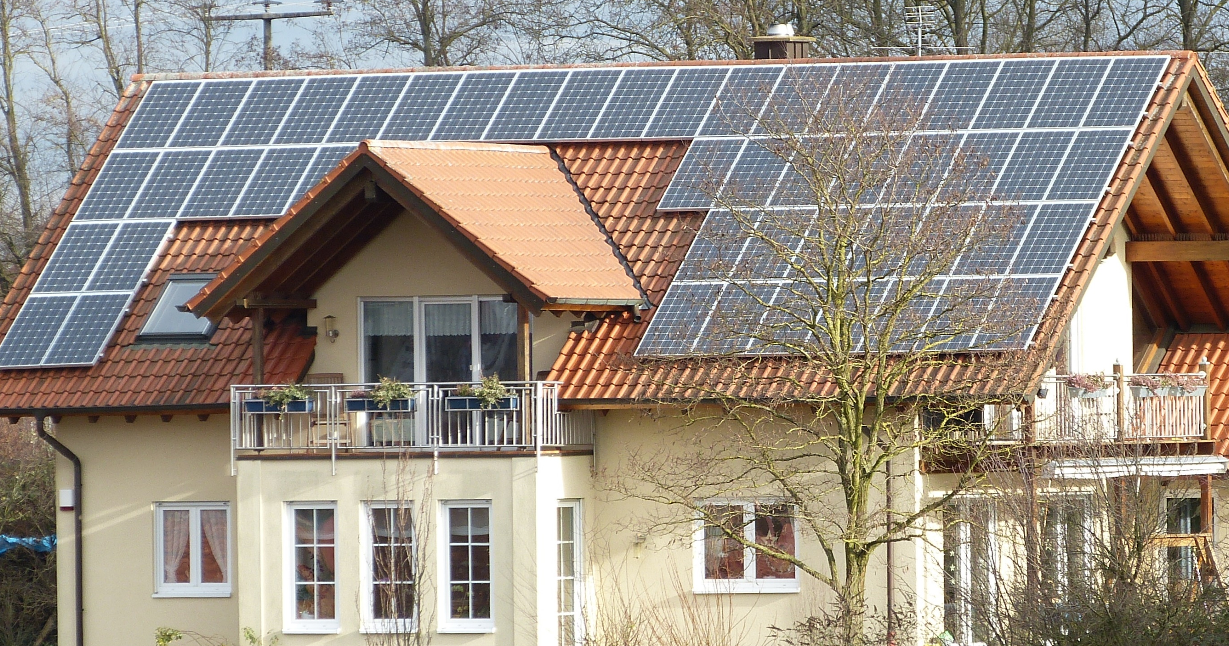
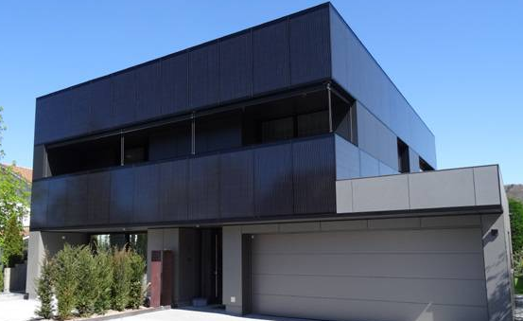
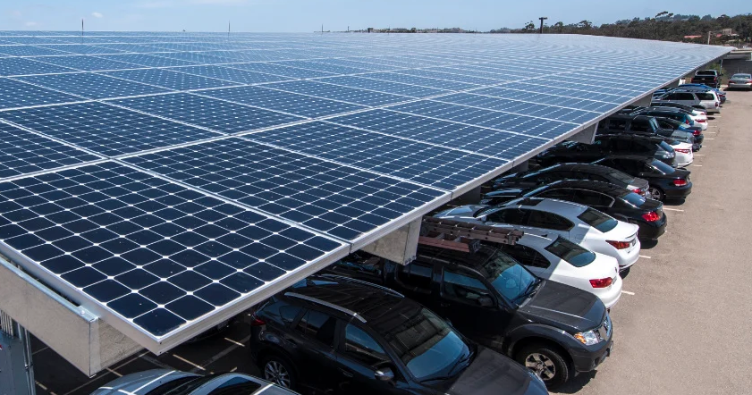
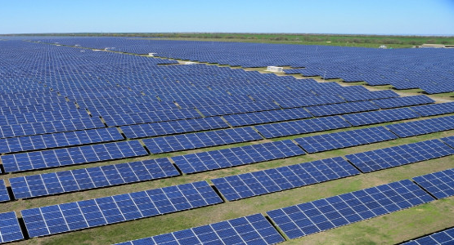
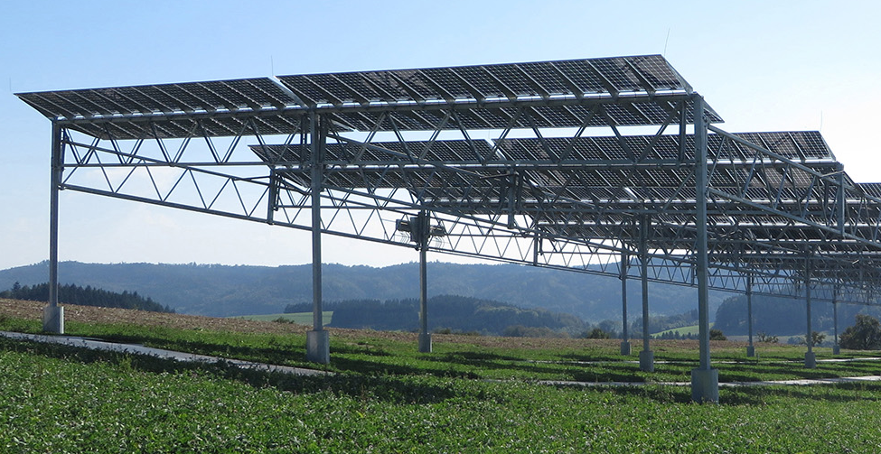
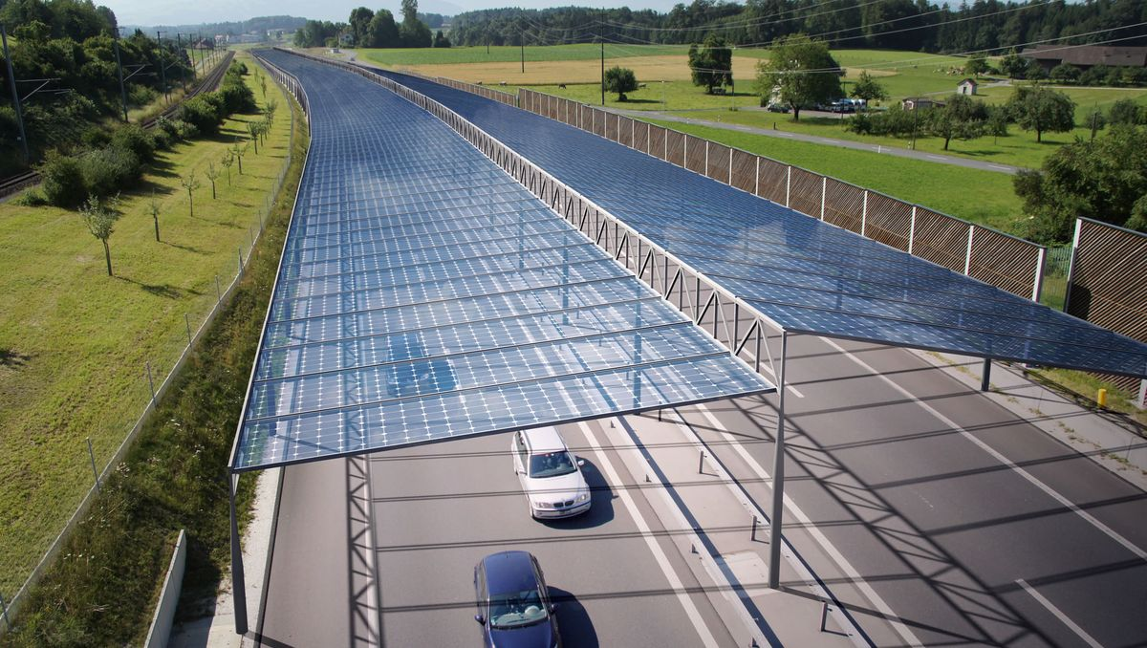
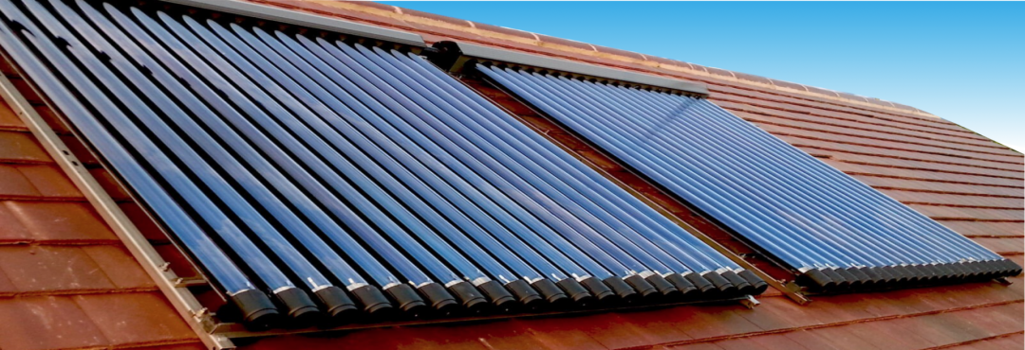
EE-Ausbaupfad D (3): zu installierende Leistung bis 2040 (5)
EE-Komponenten (1): PV und Solarthermie
Art | Leistung | Leistung | I-Kosten | I-Kosten | benötigte Flächen | Anteil | von
 | GW/19a | GW/a | Mrd €/19a | Mrd €/a | ha | %
PV-gesamt | 924,0 | 48,6 | 948,0 | 49,9
PV-Dächer | 337 | 17,7 | 350,6 | 18,5
PV-Fassaden | 171 | 9,0 | 178,0 | 9,4
PV-Parkplätze | 53 | 2,8 | 68,4 | 3,6
PV-Freiflächen | 236 | 12,4 | 181,7 | 9,6 | 235.980 | 0,66 | Fläche D
AGRI-PV | 84 | 4,4 | 107,8 | 5,7 | 121.419 | 0,67 | Ackerfläche D
PV-Autobahnüberdachung | 42 | 2,2 | 61,5 | 3,2 | 20.236 | 49,8 | FlächeAutobahn
Solarthermie | 71 | 3,8 | 94,7 | 5,0

Slide 36
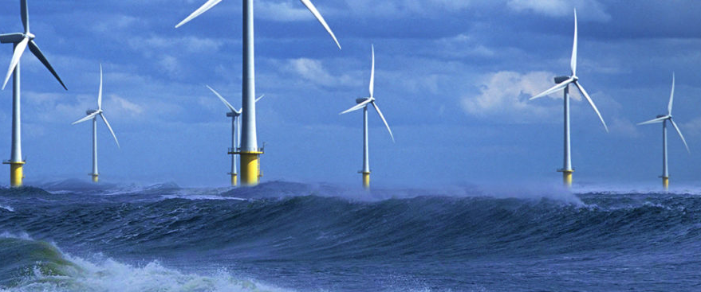
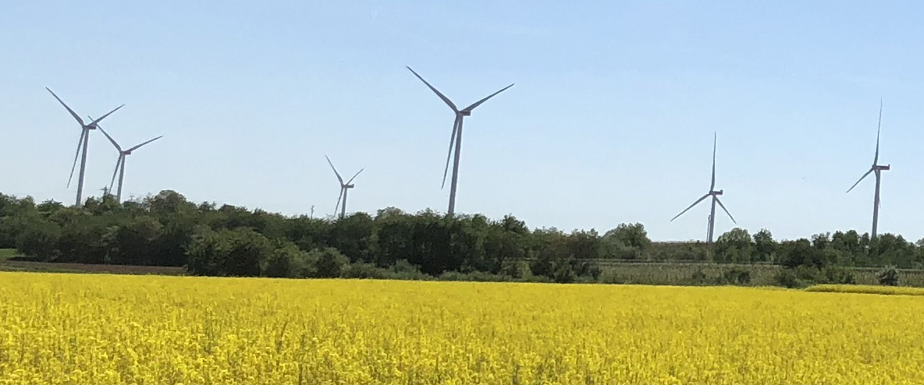
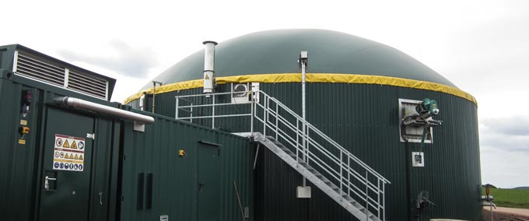
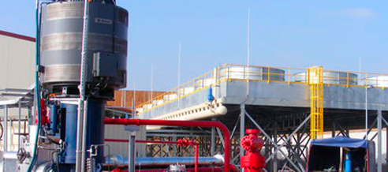
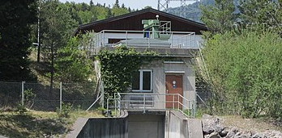
EE-Ausbaupfad D (3): zu installierende Leistung bis 2040 (5)
EE-Komponenten (2): Wind, Biomasse, Geothermie und Wasserkraft
Art | Leistung | Leistung | I-Kosten | I-Kosten | Stückzahl | Stückzahl | Stückzahl
 | GW/19a | GW/a | Mrd €/19a | Mrd €/a | 19a | 2019/20 | a
Wind-gesamt | 192 | 10 | 278,9 | 14,7
Onshore | 151 | 8,0 | 138,5 | 7,3 | 25.182 | 29.608 | 1325
Offshore | 41 | 2,2 | 140,4 | 7,4 | 2.729 | 1.469 | 144
Biomasse | 0 | 0,0 | 0,0 | 0,0
Tiefe-Geothermie (vorrangig Wärmenutzung) | 32 | 1,7 | 40,9 | 2,2 | 757 | 38 | 40
Wasserkraft | 1,2 | 0,1 | 8,5 | 0,4 | 1.220
EE-Komponenten gesamt |  |  | 1.370,9 | 72,2
Reinvestitionen und
Modernisierungen

Slide 37
EE-Ausbaupfad D (3): zu installierende Leistung bis 2040 (5)
EE-Komponenten (3): Zusammenfassende Fakten-Diskussion
PV
- PV-Freiflächen: 235.980 ha, das sind 0,66 % der Gesamtfläche von D
AGRI-PV-Fläche: 121.419 ha, das sind 0,67 % der landwirtschaftlich genutzten Fläche von D
PV-Autobahn: 20.236 ha, das sind 49,8 % der Autobahnfläche von D
Energie PV-gesamt (inkl Dächer etc.): Bestand: 46,4 TWh; Zubau: 778,6 TWh; → Zubaufaktor: 16,8
Wind-onshore
- Flächenbedarf Für die onshore-Windräder sind 2% der Gesamtfläche von D angesetzt: 695.162 ha
- Energie: Bestand 2019: 101,8 TWh; Zubau bis 2040: 398,2 → Zubaufaktor: 3,9
- Stückzahl Bestand 2020: 29.608; Zubau bis 2040: 25.182; Repowering bis 2040 mit 6MW: 6.438
→ Summe Windräder in 2040: 31.620
Das Repowering mit 6 MW-Windräder benötigt weitestgehend die Flächen des bisherigen Bestandes! Deshalb werden für den Zubau zusätzliche Flächen benötigt!
Wind-offshore
- Energie: Bestand 2019: 24 TWh; Zubau bis 2040: 176 TWh → Zubaufaktor: 7,3
- Stückzahl Bestand 2019: 1.469; Zubau bis 2040: 2.729; Repowering bis 2040 mit 15 MW: 372
→ Summe Windräder in 2020: 3.101
Kostendiskussion
I-Kosten/a 72,2 Mrd. €; dies entspricht bei einem BIP von 3.340 Mrd. € 2,2 %
Brennstoffk./a 75 Mrd. €
Subventionen/a 57 Mrd. €
Umweltschäden/a 164 Mrd. €
Umweltfaktor 4,1
Jeder ehrbare Kaufmann würde sofort dieses „Geschäft“ machen und das Projekt starten!

Slide 38
EE-Ausbaupfad RLP (1): EE-Potenziale bis 2040 in RLP
Primärenergiebedarf mit EE-Potenziale und EE-Bestand 2018
Primärenergiebedarf
EE-Potenziale
Bestand 2018
TWh
100 TWh/a
*)
>> 100 TWh/a
22,6 TWh
EE-Potenziale, leicht
zu merken (TWh):
60 Solar
25 Wind
15 Biomasse
PV
Solarthermie
Wind onshore
Biomasse
Wasserkraft
*) ohne klimaneutrale Grundstoff-Industrie (ca. 30 TWh/a)
Quelle: LAK EB, ISE e.V.
Bedarf, Potenziale und Bestand bilden die Basis für die Mengen- und Kostenermittlung

Slide 39
EE-Ausbaupfad RLP (2): Anteile beim Zubau-Mix bis 2040
Fakten und Annahmen
Anteile der zu installierenden Leistungen des Zubau-Mix orientieren sich an den jeweiligen EE-Potenzialen:
Wasserkraft: 1 TWh/a
Biomasse: 15 TWh/a
PV-gesamt: 57 TWh/a (57%)
Biogasanlagen, vorrangig aus Reststoffen
Holz-Anlagen, vorrangig aus Abfällen
PV-Dächer (40% von PV-ges.)
100 TWh/a
Werte in %
PV-Fassaden (10% von PV-ges.)
Wind-onshore: 24 TWh/a
PV-Parkplatzüberdachungen
(5% von PV-ges.)
PV-Freiflächen (30% von PV-ges.)
Solarthermie: 3 TWh/a
AGRI-PV (10% von PV-ges.)
PV-Autobahnüberdachung
(5% von PV-ges.)
Quelle: x) Quellenliste, ISE e.V.
ALLE Potenziale werden beim Zubau-Mix gebraucht!

Slide 40
EE-Ausbaupfad RLP (3): zu installierende Leistung bis 2040 (1)
Mengen
Vollaststunden: siehe Ausbaupfad D
Art | Soll 2040 | Bestand 2019 | Zubau bis 2040 | Vollast- stunden | zu install. Leistung bis 2040 | zu install. Leistung/a
 | TWh | TWh | TWh | h | GW/19a | GW/a
PV | 57,00 | 2,50 | 54,50 |  | 64,68 | 3,40
PV-Dächer: privat/Industrie/Gewerbe | 22,80 | 1,25 | 21,55 | 910 | 23,68 | 1,25
PV-Fassaden: privat/Industrie/Gewerbe | 5,70 | 0,25 | 5,45 | 455 | 11,98 | 0,63
PV-Parkplätze | 2,85 | 0,13 | 2,73 | 728 | 3,74 | 0,20
PV-Freiflächen | 17,10 | 0,88 | 16,23 | 980 | 16,56 | 0,87
AGRI-PV | 5,70 | 0,00 | 5,70 | 980 | 5,82 | 0,31
PV-Autobahnüberdachung | 2,85 | 0,00 | 2,85 | 980 | 2,91 | 0,15
Solarthermie | 3,00 | 0,00 | 3,00 | 580 | 5,17 | 0,27
Wind-onshore, D-Süden | 24,00 | 6,20 | 17,80 | 2.466 | 7,22 | 0,38
Biomasse | 15,00 | 13,10 | 1,90 | 7.800 | 0,24 | 0,01
Wasserkraft | 1,00 | 0,80 | 0,20 | 4.100 | 0,05 | 0,00
Gesamt | 100,00 | 22,60 | 77,20
Bei PV und Wind sind die größten Zubauschritte notwendig!

Slide 41
EE-Ausbaupfad RLP (3): zu installierende Leistung bis 2040 (2)
Investitionskosten
spez. Kosten: siehe Ausbaupfad D
Art | zu install. Leistung bis 2040 | zu install. Leistung/a | spez. Kosten | Kosten bis 2040 | Kosten/a
 | GW/19a | GW/a | Mio €/ MW | Mrd €/19a | Mrd €
PV | 64,68 | 3,40 |  | 66,32 | 3,49
PV-Dächer: privat/Industrie/Gewerbe | 23,68 | 1,25 | 1,04 | 24,63 | 1,30
PV-Fassaden: privat/Industrie/Gewerbe | 11,98 | 0,63 | 1,04 | 12,46 | 0,66
PV-Parkplätze | 3,74 | 0,20 | 1,28 | 4,79 | 0,25
PV-Freiflächen | 16,56 | 0,87 | 0,77 | 12,75 | 0,67
AGRI-PV | 5,82 | 0,31 | 1,28 | 7,44 | 0,39
PV-Autobahnüberdachung | 2,91 | 0,15 | 1,46 | 4,25 | 0,22
Solarthermie | 5,17 | 0,27 | 1,33 | 6,86 | 0,36
Wind-onshore, D-Süden | 7,22 | 0,38 | 0,92 | 6,62 | 0,35
Biomasse | 0,24 | 0,01 | 6,2 | 1,50 | 0,08
Wasserkraft | 0,00 | 0,00 | 6,97 | 0,00 | 0,00
Gesamt |  |  |  | 81,30 | 4,28
Auch für RLP sind die Investitionskosten sehr hoch, doch . . .

Slide 42
EE-Ausbaupfad RLP (3): zu installierende Leistung bis 2040 (3)
EE-Komponenten (1): PV und Solarthermie
 | Leistung | Leistung | I-Kosten | I-Kosten | ben. Flächen | Anteil | von
 | GW/19a | GW/a | Mrd €/19a | Mrd €/a | ha | %
PV-gesamt | 64,68 | 3,40 | 66,32 | 3,49
PV-Dächer | 23,68 | 1,25 | 24,63 | 1,30
PV-Fassaden | 11,98 | 0,63 | 12,46 | 0,66
PV-Parkplätze | 3,74 | 0,20 | 4,79 | 0,25
PV-Freiflächen | 16,56 | 0,87 | 12,75 | 0,67 | 16.556 | 0,83 | Fläche RLP
AGRI-PV | 5,82 | 0,31 | 7,44 | 0,39 | 8.389 | 1,18 | LW-Fläche RLP
PV-Autobahnüberdachung | 2,91 | 0,15 | 4,25 | 0,22 | 1.398 | 51,43 | Fläche Autobahn
Solarthermie | 5,17 | 0,27 | 6,86 | 0,36

Slide 43
EE-Ausbaupfad RLP (3): zu installierende Leistung bis 2040 (3)
EE-Komponenten (2): Wind und Biomasse
 | Leistung | Leistung | I-Kosten | I-Kosten | Stückzahl | Stückzahl | Stückzahl
 | GW/19a | GW/a | Mrd €/19a | Mrd €/a | 19a | 2019 | a
Wind-onshore | 7,22 | 0,38 | 6,62 | 0,35 | 1.203 | 1.791 | 63
Biomasse | 0,24 | 0,01 | 1,50 | 0,08
EE-Komponenten gesamt |  |  | 81,30 | 4,28
Reinvestitionen,
Modernisierungen
und moderater Zubau

Slide 44
EE-Ausbaupfad RLP (3): zu installierende Leistung bis 2040 (3)
EE-Komponenten (3): Zusammenfassende Fakten-Diskussion
PV
- PV-Freiflächen: 16.556 ha, das sind 0,83 % der Gesamtfläche von RLP
AGRI-PV-Fläche: 8.389 ha, das sind 1,18 % der landwirtschaftlich genutzten Fläche von RLP
PV-Autobahn: 1.398 ha, das sind 51,43 % der Autobahnfläche von RLP
- Energie PV-gesamt: Bestand: 2,5 TWh; Zubau: 54,5 TWh → Zubaufaktor: 21,8
(inkl. Dächer etc.)
Wind-onshore
- Flächenbedarf: Für die onshore-Windräder sind 1,9 % der Gesamtfläche von RLP angesetzt: 35.823 ha
Energie: Bestand 2018: 6,2 TWh; Zubau bis 2040: 17,8 TWh → Zubaufaktor: 2,87
- Stückzahl: Bestand 2020: 1.791; Zubau bis 2040: 1.203; Repowering bis 2040 mit 6MW: 419
→ Summe Windräder in 2040: 1.622
Das Repowering mit 6 MW-Windräder benötigt weitestgehend die Flächen des bisherigen Bestandes! Deshalb werden für den Zubau zusätzliche Flächen benötigt
Kostendiskussion
Gegenwart
Brennstoffk./a 3,8 Mrd. €
Subventionen/a 2,9 Mrd. €
Umweltschäden/a 8,2 Mrd. €
Zukunft
- Kosten/a 4,3 Mrd. €; dies entspricht bei einem RLP-BIP von 142 Mrd. € 3,0 %
→ Umweltfaktor 3,5
Klimaschutz-Energiewende 2.0 ist mit den vorhandenen Ressourcen gut umsetzbar!

Slide 45
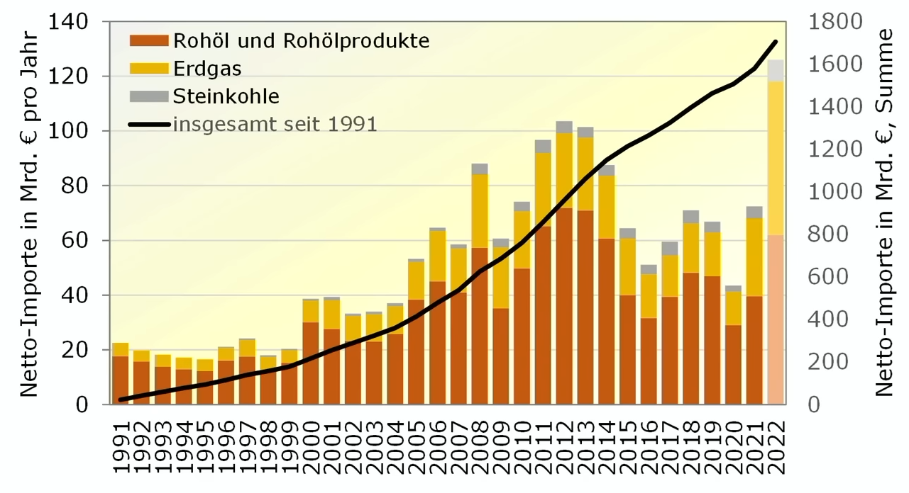
Brennstoffkosten, Subventionen/Schäden vs. Investitionskosten in D (1):
Jährliche Brennstoffkosten für Energieimporte
Quelle: 18) Fraunhofer ISE 2021
Quelle: 18) Quellenliste.
„Fossile Energieimporte kommen Deutschland teuer zu stehen“

Slide 46
Brennstoffkosten, Subventionen/Schäden vs. Investitionskosten in D (2):
Gegenüberstellung
Start-Jahr
Ziel-Jahr
Fossile
Importe
∅ 2006-2015
U-schädliche
Subventionen
2016
U-Schäden
2016
Gesamt-
kosten/a
Invest/a
Erneuerbare
Einsparungs-
potenzial
(sehr, sehr langfristig)
18)
19)
20)
Mrd. €/a
Die Wertschöpfung bleibt
in den Regionen von D!
Das Geld ist weg!
Quelle: x) Quellenliste
Prävention (Vorsorge) ist besser und wirtschaftlicher als Schadensregulierung!

Slide 47
Energieerzeugung auf landwirtschaftlich genutzten Flächen (1)
Windkraftanlagen (1): Übersicht
Windkraftanlagen (WKA) erbringen einen wesentlichen Energiebeitrag, insbesondere im Herbst, Winter sowie Frühjahr und ergänzen damit die Solarenergie, die im Frühjahr, Sommer sowie Herbst ihre Stärke hat.
Die überwiegende Fläche eines Windparks kann uneingeschränkt von der Landwirtschaft genutzt werden. Die tatsächlich versiegelte Fläche bei Windparks beträgt nur ca. 0,5 ha/Windrad.
Landwirte können als Miteigentümer bei Windparks investieren.
Windkraftanlagen sind ein wichtiger Baustein für den Klimaschutz und die Energiewende!

Slide 48
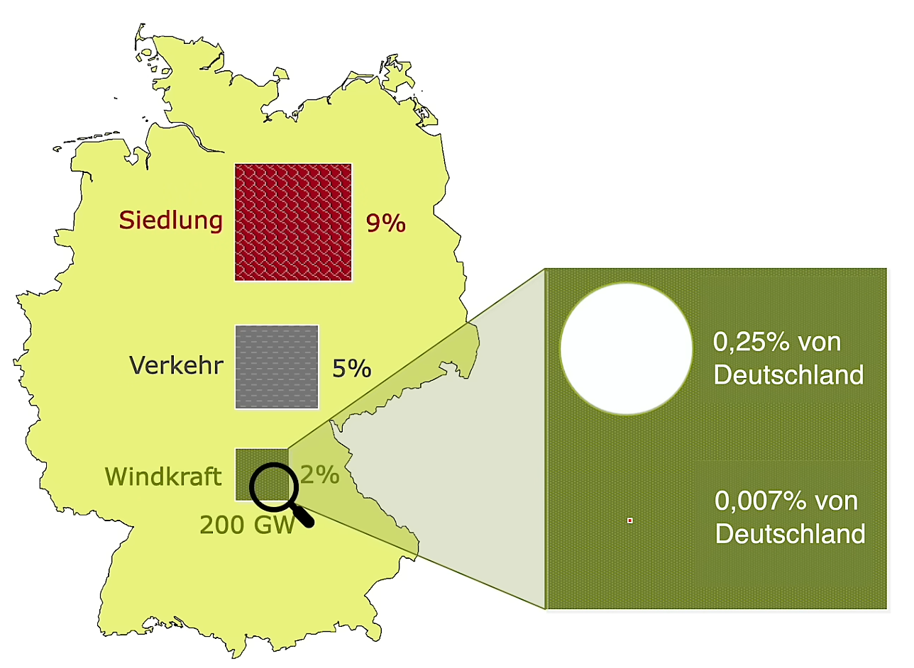
Energieerzeugung auf landwirtschaftlich genutzten Flächen (1)
Windkraftanlagen (2): Flächennutzung
Rotorfläche (Projektion)
Fundamentfläche
Quelle: Prof. Quaschning
Die vollversiegelte Fläche (Fundamente) beträgt nur 0,007% der Landesfläche von D!

Slide 49
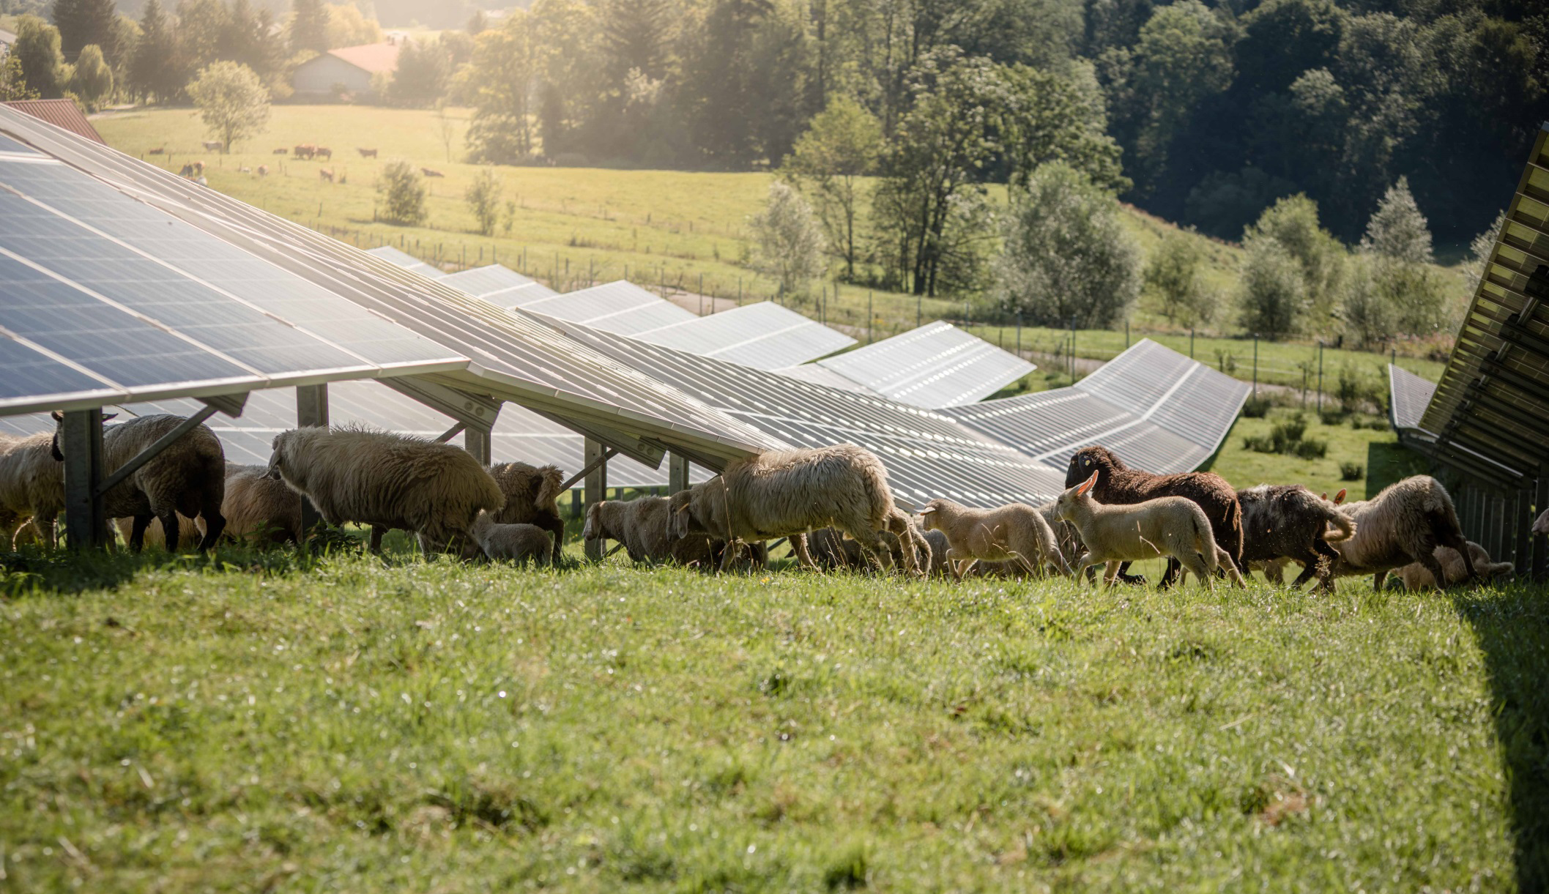
Energieerzeugung auf landwirtschaftlich genutzten Flächen (2)
PV-Freiflächenanlagen
Geeignete Landwirtschaftliche Flächen bieten sich an, um PV-Freiflächenanlagen zu installieren. Weiden für Schafe oder auch Biotope können dabei entstehen.
21)
Grundsätzlich werden in enger Abstimmung mit der Lanwirtschaft und dem Naturschutz Biodiversitäts-PV-Freiflächenanlagen geschaffen.
Landwirte können als Miteigentümer bei PV-Freiflächenanlagen investieren.
Jedes Dorf sollte eine solche PV-Freiflächenanlage bauen um ihren Energiebedarf zumindest teilweise zu decken. Ausgleichsflächen von Neubaumaßnahmen könnten hierzu verwendet werden.
Quelle: 21) Quellenliste
Naturschutz und PV-Freiflächenanlagen können sich sehr gut ergänzen!

Slide 50
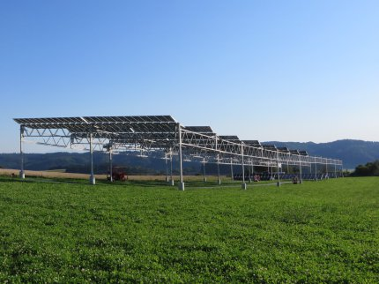
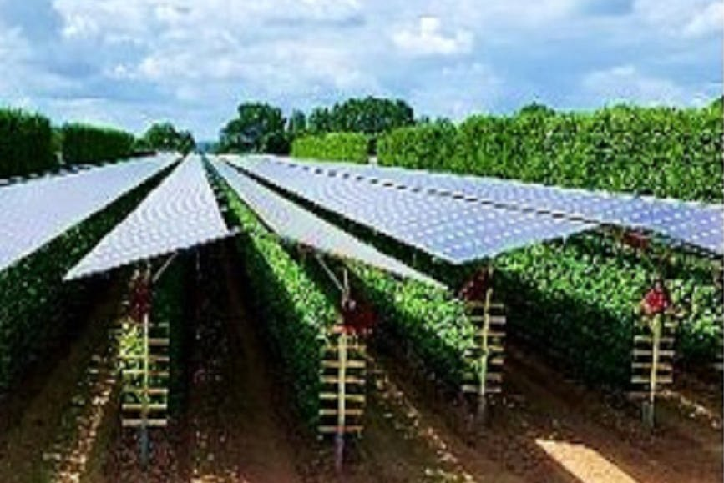

Energieerzeugung auf landwirtschaftlich genutzten Flächen (3)
AGRI-PV-Anlagen
im Acker- und Gemüsebaubau
im Obst- und Weinbau
auf Wiesen
Landwirtschaftliche Nutzung und Stromproduktion können gleichzeitig betrieben werden.
22)
Landwirtschaftliche Produkte werden an heißen Tagen geschützt.
Die finanzrechtlichen und gewerberechtlichen Behinderungen für die gleichzeitige Nutzung von Landwirtschaft und Energieerzeugung (Unternehmer) müssen beseitigt werden.
AGRI-PV sollte so gefördert werden, dass die Mehrkosten durch die Trägersysteme gegenüber den günstigeren Freiflächenanlagen kompensiert werden.
Quelle: 22) Quellenliste
Landwirt + Energiewirt = Ökowirt: Ein neues Geschäftsmodell für die Landwirtschaft!

Slide 51

Energieerzeugung auf landwirtschaftlich genutzten Flächen (4)
Flächennutzung in D
22 %
32 %
46 %
14% der landwirtschaftlich genutzten Fläche in D sind Energiepflanzen!

Slide 52

Energieerzeugung auf landwirtschaftlich genutzten Flächen(5)
Anbau nachwachsender Rohstoffe in Deutschland
Energiepflanzen dominieren die nachwachsenden Rohstoffe!

Slide 53
Energieerzeugung auf landwirtschaftlich genutzten Flächen (6)
Flächenpotenziale in D
Flächen in D *) | Fläche (ha) | Anteil vonLandesfläche (%)
Landesfläche | 35.758.800
landwirtschaftl. Nutzfläche | 16.600.000 | 46,42
Ackerland | 11.700.000 | 32,72
benötigte PV-Freifläche **) | 235.980 | 0,66
landwirtschaftl. Nutzfläche |  | Anteil von lw. Nutzfläche (%)
benötigte PV-Freifläche **) | 235.980 | 1,42
Ackerland |  | Anteil von Ackerland (%)
Biodiesel/Pflanzenöl | 493.000 | 4,21
Bioethanöl | 265.000 | 2,26
Biogas | 1.570.000 | 13,42
Brachfläche nach EU-Richtline GAP 2023 | 468.000 | 4,00
benötigte PV-Freifläche **) | 235.980 | 2,02
*) stat. Bundesamt
**) siehe Kapitel „EE-Ausbaupfad für D“
Quelle: siehe Seite 28 und 29
Die möglichen Flächenpotenziale reichen sehr gut aus für PV-Freiflächenanlagen!

Slide 54
Energieerzeugung auf landwirtschaftlich genutzten Flächen (7)
Flächenpotenziale in RLP
Flächen in RLP *) | Fläche (ha) | Anteil von Landesfläche (%)
Landesfläche | 1.985.800
landwirtschaftl. Nutzfläche | 700.000 | 35,25
Ackerland | 350.000 | 17,63
benötigte PV-Freifläche **) | 16.500 | 0,83
Wenn man die benötigte PV-Freifläche von 16.500 ha für RLP auf alle Gemeinden von RLP (2305) aufteilt ergibt sich ein Mittelwert von ca. 7,2 ha pro Gemeinde.
Ein praktischer Ansatz ist, dass
2,36 % der landwirtschaftlich genutzten Fläche einer Gemeinde für PV-Freiflächenanlagen angestrebt werden sollte.
landwirtschaftl. Nutzfläche |  | Anteil von lw. Nutzfläche (%)
benötigte PV-Freifläche **) | 16.500 | 2,36
Ackerland |  | Anteil von Ackerland (%)
genutzte Flächen für Mais (Biogas) 23) | 35.000 | 10,00
genutze Flächen für Raps (Biodiesel) 24) | 45.000 | 12,86
Brachfläche nach EU-Richtline GAP 2023 | 14.000 | 4,00
benötigte PV-Freifläche **) | 16.500 | 4,71
*) stat. Landesamt RLP
**) siehe Kapitel „EE-Ausbaupfad für RLP“
Quelle: x) Quellenliste
Auch in RLP reichen die möglichen Flächenpotenziale sehr gut aus für PV-Freiflächenanlagen!

Slide 55
Energieerzeugung auf landwirtschaftlich genutzten Flächen (8)
Flächenerträge
 | Jahresenergie-ertrag | Jahresmenge | spez. Preis |  | Jahresertrag (Umsatz) | Jahres-Pachtpreis | Jahres-Gemeinde-vergütung
 | (MWh/ha) | (t/ha) | Wert | Einheit | (€/ha) | (€/ha) | (€/ha)
Raps | 13,9 | 3,5 | 1.000 | €/t | 3.500 | 248
Mais | 22,5 | 60 | 0,15 | €/kWh | 3.375 | 248
PV-Freifläche | 1.000 |  | 0,05 | €/kWh | 50.000 | 2.000 | 2.000
25)
27)
28)
29)
26)
26)
26)
*)
Quelle: x) Quellenliste, ISE e.V.
*) Gemeindevergütung (0,2 ct/kWh)
Der Jahresenergieertrag bei PV ist um den Faktor 44 höher als bei Biogas aus Mais
Eigentümer erhalten bei der PV-Pacht mehr als das 8-fache ggü. der Maisacker-Pacht
Pächter könnten die abgegebenen Flächen für PV-Freiflächen als Brache für ihren Betrieb angerechnet bekommen
Auch die Gemeinden profitieren mit 2.000 €/ha und Jahr
Mit einer Bürgerenergiegenossenschaft oder einer Gemeindeenergiegesellschaft könnten die Bürger*innen der Gemeinde einen günstigen Stromtarif erhalten
Alle Beteiligten profitieren von der PV-Freiflächenanlage in der Gemeinde!

Slide 56
Energieerzeugung auf landwirtschaftlich genutzten Flächen (9)
Erträge aus Erneuerbaren
In 2021 wurden auf 2,6 Mio. Hektar (15,9 Prozent) der landwirtschaftlichen Flächen nachwachsende Rohstoffe angebaut. Den größten Teil (2,3 Mio. Hektar) machen Energiepflanzen wie Raps und Mais für Biodiesel und für Biogasanlagen aus. Diese Nutzung ist ineffizient! „Würde man auf die gleiche Fläche PV-Anlagen bauen, könnte das 40 bis 70-fache an Energie gewonnen werden.“
D. h., wenn man diese Fläche mit PV belegen würde, könnten bilanziell 2.300 TWh erzeugt werden, das entspricht mehr als der geplante Energiebedarf für ganz Deutschland in 2040 (siehe Kapitel „Primärenergiebedarf und EE-Potenziale“)
30)
Bei PV-Freiflächenanlagen können ca. 2.000 €/ha Pachterträge pro Jahr erzielt werden.
Die Gemeinde erhält gemäß EEG 2021 einen Pachtzins von 0,2 €Cent/kWh
Beispiel: PV-Freiflächenanlage mit 2 MWp, Standort Südwesten mit Südausrichtung: 1.100 Jahresvolllaststunden.
Berechnung: 2.000kW x 1.100h= 2,2 Mio. kWh; 2,2 Mio. kWh x 0,2 €Cent/kWh= 4.400 €/a
Bei Windparks können pro Windrad beträchtliche Pachterträge für die Grundstückseigner erzielt werden.
Beispiel: Windrad mit einer Nennleistung von 6 MW mit Standort im Südwesten mit 2.500 Jahresvolllaststunden und einem Pachtzins von 1 €Cent/kWh.
Berechnung: 6.000kW x 2.500h= 15 Mio. kWh; 15 Mio. kWh x 0,01 €/kWh= 150.000€/a pro Windrad.
Die Gemeinde erhält gemäß EEG 2021 einen Pachtzins von 0,2 €Cent/kWh
Berechnung: 15 Mio. kWh x 0,2 €Cent/kWh= 30.000 €/a pro Windrad.
Quelle: 30) Quellenliste
Windparks und PV-Freiflächenanlagen bringen gute Erträge für
Grundstückseigner und Gemeinden!

Slide 57
Nebenwirkungen und Beteiligungen (1)
→ energetische Dorf-/Stadtgemeinschaft (1)
Nebenwirkungen
EE-Anlagen haben, wie alle technische Anlagen, auch „Nebenwirkungen“, die über den unmittelbaren Standort, bis in Nachbargemeinden, hinausgehen können. Durch geeignete Maßnahmen kann die Akzeptanz bei der Bürgerschaft verbessert werden:
Windräder
- Landschaftsbild
Maßnahme: Beim Repowering werden die vorhanden Windräder durch Leistungsstärkere ersetzt
(z.B. 1,5 MW → 6 MW). Dadurch stehen im Endausbau weniger „Spargel“ in der Landschaft.
- Geräuschentwicklung
Maßnahme: Durch „Haifischzähne“ (Hinterkantenkamm) an der Rückseite der Rotorblätter kann
die Schallemission um 3 dB reduziert werden.
- Blinkende Positionslampen
Maßnahme: Die Positionslampen werden über Passiv-Radar-Sensoren nur dann
eingeschaltet, wenn sich Flugobjekte in bestimmter Entfernung dem Windpark nähern.
- Tierschäden
Maßnahme (BUND): Durch ein Antikollisionssystem werden Windräder abgeschaltet, wenn Vögel
bestimmter Art in der Nähe sind. Verkehr etc. machen größere Schäden als Windräder!
PV-Freiflächenanlagen
- Flächenverbrauch
Maßnahme: Mit einem Biodiversitätskonzept werden bessere Ökowerte erreicht als z.B. bei einem
Maisacker für Biogas-Anlagen!
Durch geeignete Maßnahmen müssen die Nebenwirkungen minimiert werden!

Slide 58
Nebenwirkungen und Beteiligungen (1)
→ energetische Dorf-/Stadtgemeinschaft (2)
Beteiligungen
Anders als bei Großkraftwerken aus der fossilen Welt, sind die Anlagen der EE (Windkraft- und PV-Anlagen) dezentral in den Gemarkungen von Gemeinden aufgestellt.
Dieser Sachverhalt ermöglicht, dass alle in einer Gebietskörperschaft an den Investitionen und Erträgen teilhaben und profitieren können:
- Landwirte, auf deren Fläche die EE-Anlagen gebaut werden:
angemessene Pachterlöse, Einkommensbeitrag für die Landwirtschaft
- Gemeinden und Nachbargemeinden, die die Zuwegung und Infrastruktur zur Verfügung stellen:
Beteiligung an den Pachterträgen und z.B. mit einer AöR mit Solidarpakt außerhalb des Haushalts.
Mit den Erträgen können freiwillige Aufgaben im Haushalt der Gemeinden finanziert werden.
Beispiel: Rhein-Hunsrück-Kreis!
- Bürger:innen, die mit den „Nebenwirkungen“ leben:
Beteiligung z.B. über eine Bürger-Energie-Genossenschaft
- Alle Beteiligten können von einem günstigen Strompreis profitieren
- Naturschutz profitiert durch Ausgleichsmaßnahmen mit Biodiversitätskonzept
Beteiligungen von Gemeinden und Bürger:innen erhöhen die Akzeptanz für EE-Anlagen!
ALLE profitieren davon! Der Rhein-Hunsrück-Kreis ist Vorreiter!

Slide 59

Nebenwirkungen und Beteiligungen (2)
keine Beteiligung der Nachbargemeinden an den Erträgen bei einem Windpark
Eigner: EnBW
6x Nordex N 131
Leistung: 19,8 MW
Erzeugung *): 46,8 GWh/a
Volllaststunden *): 2362 h
EEG-Vergütung
- je kWh: 7 €ct
- Windpark *): 3.276.000 €/a
- je WKA *): 546.000 €/a
*) 2019
Pachterträge/WKA (€/a)
- Eigentümer: ca. 20.000
- Ortsgemeinde: ca. 6.000
Verbrauchte
landwirtschaftliche
Fläche/WKA: 0,42 ha
Pachterträge (€/a) : ca. 150
Entgangener landwirtschaftlicher.
Umsatz/WKA: 600 €/a
keine Beteiligung der Nachbargemeinden!
Quelle: ISE e.V.
Landwirtschaftliche Eigner sollten mit anliegenden Gemeinden einen fairen Solidarpakt gründen!
Notes:
Die Energiewende hat mehrere Dimensionen:
- ökologische
- klimatische
- wirtschaftliche
Sicherheitstechnische
Wir kaufen die fossilen Energieträger aus Staaten, die es mit den Menschenrechten nicht so ernst nehmen. Saudi-Arabien z.B. kauft mit den Öl-Dollars Waffen (auch von uns) um diese dann bei ihren Konflikten einzusetzen. Mit all den Folgen, die wir täglich im Fernsehen beobachten können.
Wollen wir das?

Slide 60

Nebenwirkungen und Beteiligungen (3)
Rhein-Hunsrück-Kreis: faire Beteiligung an den Erträgen bei Windparkls
Die Energie-Helden der Energiewende im Hunsrück
In solidarischer Gemeinschaft haben Kommunen mit Windparks einen
Solidarpakt mit den Nachbarkommunen geschlossen, die zwar in der Nähe
des Windparks liegen, aber keine Pachteinnahmen bekommen.
Im fair ausgehandelten Solidarpakt fließen Windpachteinnahmen auch an die Nachbargemeinden. Neid und Missgunst, oft die Quelle von Ablehnung und Widerstand, konnten so überwunden werden.
Es ist phänomenal, was sich im Landkreis Rhein-Hunsrück in den letzten 10 Jahren an Wohlstand, bürgerlichem Engagement und wirtschaftlicher Stärkung mit Hilfe von Klimaschutzmaßnahmen entwickelt hat. In den neunziger Jahren hatte der Kreis mit hoher Arbeitslosigkeit, geringer kommunaler Finanzkraft und Abwanderung zu kämpfen
Heute ist der Schuldenstand der Kommunen bei nur 20% des Landesdurchschnitts von Rheinland-Pfalz und die Kommunen haben Kapitalrücklagen von 85 Millionen Euro, um in notwendige dörfliche Infrastruktur zu investieren.
Quelle: 04.09.2019
Sonnenseite, Franz Alt
Hans-Josef Fell
SWR-Video "So geht Klimaschutz! Die Energiewender vom Hunsrück".
Rhein-Hunsrück-Kreis: Vorbild für Solidargemeinschaft und Akzeptanz für EE! Chapeau!
Notes:
Die Energiewende hat mehrere Dimensionen:
- ökologische
- klimatische
- wirtschaftliche
Sicherheitstechnische
Wir kaufen die fossilen Energieträger aus Staaten, die es mit den Menschenrechten nicht so ernst nehmen. Saudi-Arabien z.B. kauft mit den Öl-Dollars Waffen (auch von uns) um diese dann bei ihren Konflikten einzusetzen. Mit all den Folgen, die wir täglich im Fernsehen beobachten können.
Wollen wir das?

Slide 61








„ProSumer“ (1) im Ein-/ Mehrfamilienhaus und öffentl. Gebäuden
Funktionsprinzip und Komponenten: Bausteinkasten
EVU-Netz 400 V AC
Datennetz (Internet)
notwendige energetische
Sanierung
Achtung:
- keine Öl- oder Gasheizungen mehr!
- Wo möglich: Wärmenetz-Anschluss!
V2H/G
Hausnetz
PV aufs Dach, Balkon und Parkplatz mit Haus-Akku, Überschussstrom ins EVU-Netz
Quelle: ISE e.V.
Fossile Wärmeerzeuger durch Wärmepumpen (z.B. Luft-Wasser / Luft-Luft) bzw. Wärmenetz ersetzen
E-Auto, zukünftig mit bidirektionalem Laden, V2H/G fürs Hausnetz und das EVU-Netz
Energiemanagement-System sorgt für das Zusammenspiel von Erzeuger/Speicher und Verbraucher
EE-Maßnahmen sollten mit dem Energieberater bei notwendigen Instandhaltungen geplant werden
ProSumer: Im Neubau UND Bestand einsetzbar!
Dieses Konzept wird die Energiewende mit einer optimalen Eigenversorgung revolutionieren !

Slide 62





ProSumer (2) bei GHD und Industrie
Funktionsprinzip und Komponenten: Bausteinkasten
EVU-Netz 400 V / 20kV AC
Datennetz
notwendige
energetische Sanierung
Betriebsnetz
Quelle: ISE e.V.
PV auf Dächer/Parkplätze zur Eigenversorgung mit Betriebs-Akku, Überschussstrom ins EVU-Netz
Fossile Wärmeerzeuger durch Erneuerbare (Wärmenetze, Wärmepumpen) ersetzen, mit Wärmequellen koppeln
E-Autos, zukünftig mit bidirektionalem Laden, V2H/G fürs Betriebsnetz und das EVU-Netz
Das Energie-Management-System organisiert das Zusammenspiel von Erzeuger/Speicher und Verbraucher
EE-Maßnahmen sollten mit dem Energieberater bei notwendigen Instandhaltungen geplant werden
Der ProSumer wird bei GHD/Industrie eine optimale Autarkie sicherstellen!

Slide 63










ProSumer (3) in der Gebietskörperschaft
Funktionsprinzip und Komponenten: Bausteinkasten
Dorf/Stadt/VG/LK
Quelle: ISE e.V.
O₂
Elektrolyseur
Daten-
netz
Überschussstrom
Klär- anlage
Biotop-Inseln
EMS
H₂
Windpark
CH₄
CH₄
Methan
Groß-Akku
Biogasanlage
(Bio-Abfälle)
CO₂
CO₂
Methanisierung
Flächen-/Infrastruktur-Synergien nutzen
PV-FF-Anlage
110 kV/20 kV/Ortsnetz
Wohn-/öffentl.
Gebäude
„ProSumer“
Betriebe/Firmen
„ProSumer“
Heiz-
werk
Solar-
Thermie
Tiefe-
Geo- thermie
GuD-KW
Bio-
masse
MHKW
Gas-
netz
mit
Spei-
cher
Ab-
Wärme
Strom-
netz
Wärmenetz
Sektorkopplung beim Erzeuger und Verbraucher (ProSumer) garantieren optimale Autarkie!

Slide 64



ProSumer (4) in D
zentrale und dezentrale Funktionen bzw. Komponenten
Offshore-Windparks
Gas-Speicher
Energie-Management-System
Strom-Übertragungsnetze
Gas-Netz
Daten-Netz
Quelle: ISE e.V.
Gebietskörperschaft 1
Gebietskörperschaft n
Das ProSumer-Konzept ist auch auf D und die EU hochskalierbar!

Slide 65
Fazit
Beim EE-Zubau-Mix spielen PV und Wind die dominierende Rolle! .
Trotz vergleichsweiser niedriger Jahresvollaststunden müssen PV und Wind den größten Beitrag zur Deckung des Energiebedarfs leisten.
Bei PV muss der Zubau mit 48,6 GW/a am stärksten vorangetrieben werden!
Die volkswirtschaftlichen Kosten für fossile Brennstoffe, umweltschädliche Subventionen und Umweltschäden (Σ: 296 Mrd. €/a) liegen um den Faktor 4,1 höher als die Investitionskosten für EE.-Komponenten (72,2 Mrd. €/a)!
Durch den Zubau bei Wind-onshore und das Repowering mit 6 MW-Windräder erhöht sich die Gesamtanzahl der Windräder an Land nur unwesentlich! Dennoch werden für den Zubau zusätzliche Flächen benötigt!
Trotz deutlicher Erhöhung der installierten Leistungen der EE beim EEG 2023/1 ggü. der Vergangenheit, reichen diese Werte bei weitem nicht aus!
Windparks und PV-Freiflächenanlagen bringen gute Erträge für Grundstückseigner und Gemeinden!
Beteiligungen von Gemeinden und Bürger:innen erhöhen die Akzeptanz für EE-Anlagen!
Sektorkopplung beim Verbraucher (ProSumer) stärkt die Eigenversorgung!“

Slide 66
Quellen (1)
Nr. | Quelle
0 | dena, 2021: „Innovative Energietechnologien – Kurzgutachten im Rahmen der dena-Leitstudie Aufbruch Klimaneutralität“, erstellt von Fraunhofer-Institut für Solare Energiesysteme ISE
1 | Fraunhofer ISE 2019: "Vorbereitung und Begleitung bei der Erstellung eines Erfahrungsberichts gemäß § 97 Erneuerbare-Energien-Gesetz Teilvorhaben II a: Biomasse" Kapitel 5.1. ISE e.V.-Annahme: Biogas wird in die Erdgasspeicher gepumpt für den Ausgleich der "Dunkelflauten"
2 | Falterhauser 2016: "Zahlen und Fakten zur Stromversorgung in Deutschland2016" Kapitel 2.2.
3 | Helmholtz-Zentrum Potsdam 2017: "Technologiebericht 1.2 Tiefengeothermie innerhalb des Forschungsprojekts TF_Energiewende Kapitel 1.3, Tabelle 1-1, Seite 13
4 | Fraunhofer IWES, 2019: "Windmonitor offshore"
5 | WindGuard 2020: "Volllaststunden von WEA an Land "Kapitel 3.7.
6 | Fraunhofer ISE, 2021: "Aktuelle Fakten zu PV in D" Kapitel 15.3 ISE e.V.-Annahme für - Fassaden: 50% von Dachfläche - Parkplätze: 80% von Dachfläche
7 | BSW Solar 2021: "Statistische Zahlen der deutschen Solarwärmebranche (Solarthermie) 2020"

Slide 67
Quellen (2)
Nr. | Quelle
8 | ZSW 2019: "Erfahrungsbericht EEG: Solare Strahlungsenergie" Kapitel 4.3.2.
9 | ISE e.V.-Annahme: Kosten wie Agri-PV Fraunhofer ISE, 2020: Leitfaden: "AGRI-PV, Chance für Landwirtschaft und Energiewende" Kapitel 3.3.1
10 | Fraunhofer ISE, 2020: Leitfaden: "AGRI-PV, Chance für Landwirtschaft und Energiewende" Kapitel 3.3.1
11 | ISE e.V.-Annahme: wie AGRI-PV jedoch mit stabilerer Unterkonstruktion (800€/kW)
12 | net4energy: Solarthermie 2020: "Wärme im Haus mit der Kraft der Sonne - der ultimative Guide zur Solarthermie, Kosten einer Solarthermieanlage"
13 | Auskunft nach Anfrage bei einem Projektentwickler: 5,5 Mio.€ bei eine 6 MW-Anlage = 0,92 Mio.€/MW
14 | Prognose AG, Fichtner, BET 2019: "Erfahrungsbericht EEG Windenergie auf See" Kapitel 8.2.1. und 8.2.2
15 | Fraunhofer ISE 2019: "Erfahrungsbericht EEG, Biomasse" Kapitel 5.1.1, Tabelle 5-3
16 | gec-co Global Engineering & Consulting: "Vorbereitung und Begleitung bei der Erstellung eines Erfahrungsberichts gemäß § 97 Erneuerbare-Energien-Gesetz Teilvorhaben II b): Geothermie" Kapitel 4.2.1
17 | Floecksmühle 2019: "Erfahrungsbericht EEG, Wasserkraft" Kapitel 6.1.1.1., Tabelle 6.1
18 | Prof. Dr. Quasching 2022: Video: "Zeitenwende & Klimakrise - Warum wir jetzt eine Energierevolution brauchen!

Slide 68
Quellen (3)
Nr. | Quelle
19 | UBA 2016: "Umweltschädliche Subventionen in Deutschland" Kapitel III.1, Tabelle 3
20 | UBA 2019: "Gesellschaftliche Kosten von Umweltbelastungen"
21 | NABU, BSW-Solar 2021: Kriterien für naturverträgliche Photovoltaik-Freiflächenanlagen, Seite 1
22 | Fraunhofer ISE 2020: AGRI-PHOTOVOLTAIK: CHANCE FÜR LANDWIRTSCHAFT UND ENERGIEWENDE, EIN LEITFADEN FÜR DEUTSCHLAND
23 | Landtag RLP, 2019: kleine Anfrage, – Drucksache 17/9606 –, Betrieb von Biogasanlagen, Seite 3
24 | Landtag RLP, 2019: Sprechvermerk "Sitzung des Ausschusses für Wirtschaft und Verkehr am 27. November 2019", Seite 2
25 | FNR Energiepfalanzen: Raps
26 | FNR Daten und Fakten: Faustzahlen zu Biogasanlagen
27 | FNR Kraftstoffe: Biodiesel
28 | proplanta 2022: Raps-Preis
29 | agrheute: Pachtpreise RIP 2021
30 | oekom Verlag 2020: Handbuch Klimaschutz, Seite 97

Slide 69

!100% !
Projekt-Team
Wolfgang Thiel (Projektleiter und PPT-Ersteller)
Frieder Wambsganß (Lektor)
Wolfgang Fedderken
Prof. Dr. Karl Keilen
Dr. Gerhard Lausterer
Michael Linder
Volker Wander
2040
Wolfgang Thiel, Vorsitzender
Initiative Südpfalz-Energie (ISE e.V.)
www.i-suedpfalz-energie.de/
Tel.: +49 172 7419812
eMail: wolfgang@thiel-wt.de

